Slide 1
Chapter Deep learning LLM的實務(一) LLM 預訓練/微調 & Agentic AI reference: https://docs.anthropic.com/en/docs/build-with-claude/prompt-engineering/overview
D389人工智慧理論與應用

Slide 2
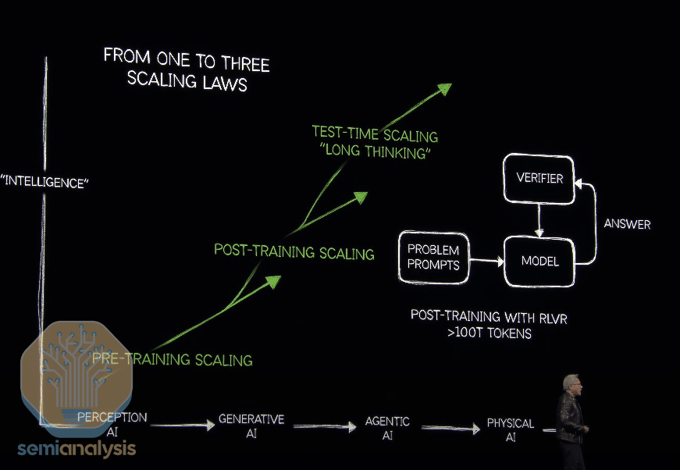
Nvidia GTC 2025 scaling law
Claude 3.7 展現了軟體工程的驚人效能。 Deepseek v3 顯示上一代模型功能的成本正在大幅下降，從而推動進一步的採用。 OpenAI 的 o1 和 o3 模型表明，更長的推理時間和搜尋意味著更好的答案。
從 2012 年的感知型 AI（Perception AI）開始一連串 AI 演進👇
過去：生成式 AI（Generative AI）
現在：代理型 AI（Agentic AI）
未來：物理性 AI（Physical AI）
https://youtu.be/4wZYrzC-pTo

Slide 3
Agentic AI的時代已經到來
GenAI（生成式AI）快速竄起，成為最火紅的企業IT技術之一，隨著GenAI技術越來越成熟，應用範疇更從GenAI走到Agentic AI應用。不只是GCP、Azure、AWS等雲端大廠先後提出自己的Agentic AI戰略，搶攻企業端應用，AI晶片龍頭Nvidia也緊跟在後，揭露其Agentic AI新戰略。
Agentic AI指的是: 一套多模型（multi-model）系統，由多種功能模型組成，處理不同任務。
它能將任務拆解為一個個Task，通過資料檢索、工具操作、計算機運算或GAI生成圖表等，提供高品質的回應。同時，Agentic AI持續對這些模型進行迭代與優化，不斷提升回應的準確性與效率。
黃仁勳 (2025)指出，Agentic AI的一大特色是，將使得AI的回應不再局限於單純的問答模式，而是依靠多個模型在背後同步運作，進行更精細的計算推理，因此，在推理過程中採用測試時間擴展（Test-time scaling） 機制，提供更高品質的回答，就很重要。「Test-time scaling的最佳實例就是Agentic AI應用。」他說。
他表示，Nvidia的Agentic AI策略， 專注於與IT領域的軟體開發商合作，構建生態系統以及整合技術，協助開發者和企業實現全新的Agentic AI功能與應用。他強調，過去Nvidia的GPU倚賴CUDA加速函式庫來加速運算處理，未來針對AI Agent需求，Nvidia也會有AI專用函式庫，架構在CUDA加速庫之上，為開發者與企業提供更完整的技術支持。
(機器推理時使用GPU-Test time scaling)

Slide 4
What is Physical AI?
物理性人工智慧 (Physical AI) 讓機器人、自動駕駛汽車和智慧空間等自主系統能夠感知、理解和執行 現實（物理） 世界中的複雜動作。由於它具有產生洞察力和行動的能力，因此它也常被稱為「生成式物理人工智慧 (generative physical AI)」。
生成式人工智慧模型（大型語言模型，如 GPT 和 Llama）是基於大量文字和圖像資料進行訓練，這些資料大部分來自網路。這些人工智慧在產生人類語言和抽象概念方面具有驚人的能力，但它們對物理世界及其規則的掌握卻有限。
生成實體 AI 擴展了目前的生成 AI，使其能夠理解我們所生活的 3D 世界的空間關係和物理行為。
3D訓練資料由高精度電腦模擬生成，既可作為資料來源，也可作為AI訓練場。
基於物理的數據生成始於空間的數位孿生 (digital twin)，例如工廠。在這個虛擬空間中，增加了感測器和機器人等自主機器。進行模仿真實世界場景的模擬，感測器捕捉各種相互作用，如剛體動力學（例如運動和碰撞）或光在環境中的相互作用方式。
什麼是物理AI？比生成式AI更令人擔憂？
https://youtu.be/Ut8RtOSkuSk
揭秘NVIDIA Cosmos：建構物理AI系統的世界基礎模式
https://youtu.be/QbkOkiYoAGo

Slide 5
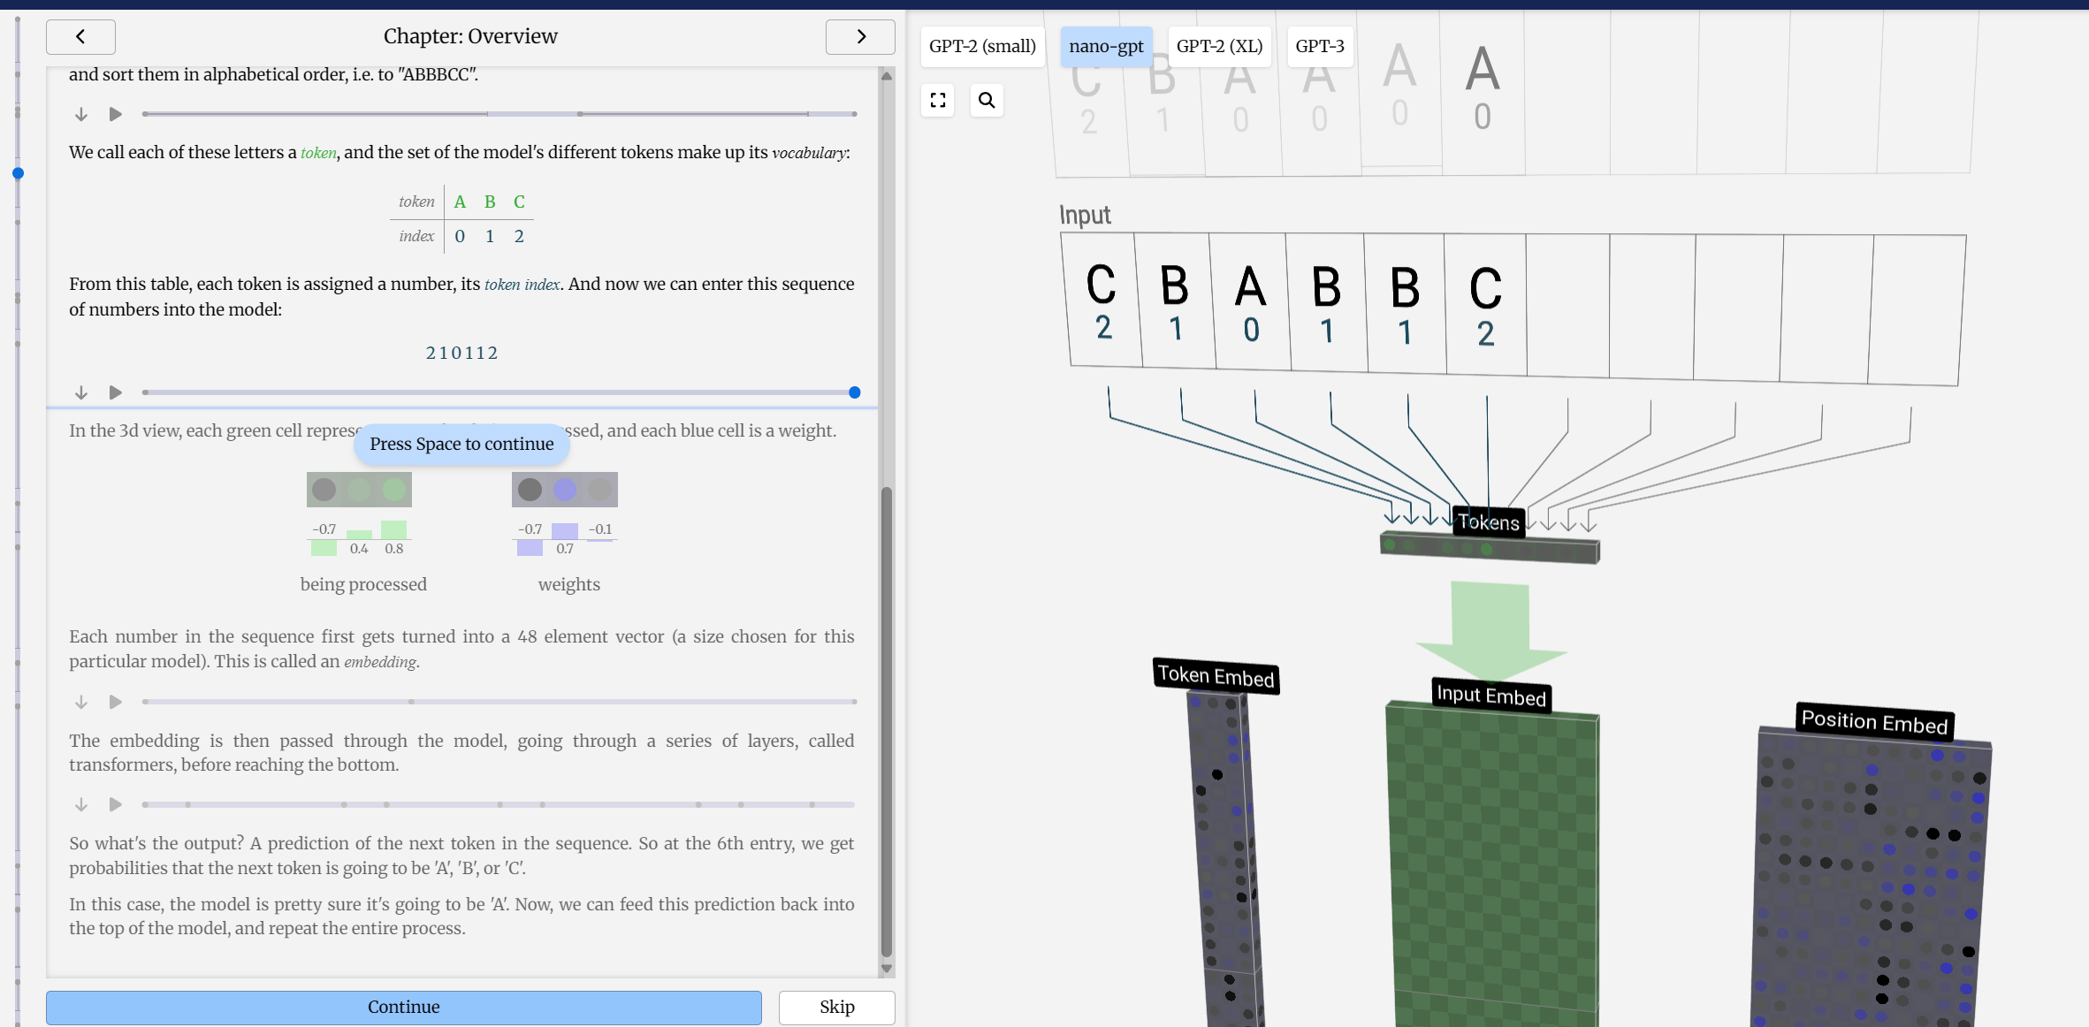
LLM大型語言模型的視覺化
https://bbycroft.net/llm 查看tokenizing動畫.

Slide 6
如何從頭開始建立大型語言模型?
從頭開始建立大型語言模型（LLM）是一項具有挑戰性但有益的事業。
步驟 1, 定義用例 ( Use Case)
步驟 2 , 收集並準備數據
步驟 3 , 建置標記器 (Tokenizer): 文本標記化 Tokenizing Text
Word Tokenization: Splits text by spaces.
Subword Tokenization: Breaks rare words into subwords (e.g., “unbelievable” → “un”, “believable”).
Character Tokenization: Uses individual characters as tokens.
步驟 4 , 建構模型 : Transformer 架構是 LLM 的基礎。
步驟 5 , 選擇培訓框架: 利用機器學習框架來實現模型。
步驟 6, 訓練模型 : 需要大量資源，並且需要仔細規劃。
預訓練與微調
預訓練：在大型未標記的資料集上訓練模型(Auto-supervised)，以實現一般的語言理解。
微調：使用標記資料使預訓練模型適應特定任務(downstream task)。
步驟 7, 評估模型
困惑度 Perplexity ：衡量模型預測序列的準確度。
BLEU/ROUGE：評估文字產生品質。
準確度/F1 分數：衡量分類任務的表現。
步驟 8, 最佳化模型: 大型模型經常需要優化來提高效率。
步驟 9, 部署模型 : LLM 的價值在於它服務於現實世界的應用的能力。
步驟 10, 維護與更新: 監控模型的效能並定期使用新資料重新訓練它。

Slide 7


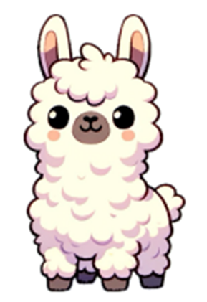




通用模型時代常見的情境
我需要打造一個擅長 XXXX 的模型
也可以是 Chat/Instruct Model
Post-Training
Continual Learning
Alignment
Foundation Model
Fine-tuned Model
(Pre-trained / Base Model)
(Chat / Instruct Model)
Notes:
應該要定義一下甚麼是這裡的 pre-train
要怎麼評量 post training 是否成功
到底 post training 要用甚麼樣的資料
Pre-train
Instruction fine-tune
RL

Slide 8


Post-Training (Continual Learning)
避免「還在GO」
的 Post-training
Ave Mujica的人氣正在迅速上
Pre-train Style
升
睦的另外一個人格叫甚麼名字？
SFT Style
input:
output:
Mortis
祥子小時候實際上鼓勵誰成為偶像?
初華
RL Style
初音
Notes:
https://zh.wikipedia.org/zh-tw/BanG_Dream!_Ave_Mujica

Slide 9



預訓練–對齊」(Pretrain-Alignment)
第一階段
Pre-train
輸入：人工智
輸出：慧
第二階段
輸出：”我”
Instruction Fine-tuning
輸入：”USER:你是誰？ AI: ”
Alignment
第三階段
輸入： USER: “台灣最高的山是那座？ AI:”
RLHF
輸出：
“玉山”
>
“誰來告訴我呀”
對齊調整的第一步通常是指令調整，也就是直接就特定的相關任務對模型進行訓練。接下來是偏好調整，其中可能包括基於人類回饋的強化學習（RLHF）。在這一步驟中，人類會對模型進行測試，並對其輸出結果進行評分，指出模型的答案是首選還是不建議。一個RLHF 流程可能包括多輪回饋和改進，從而不斷優化模型。
Notes:
增強式學習 (Reinforcement Learning, RL)
. In this paper we only use 6B RMs, as this saves a lot of compute, and we found that 175B RM training could be unstable and thus was less suitable to be used as the value function during RL

Slide 10
LLM的預訓練 pretrain
https://www.analyticsvidhya.com/blog/2025/02/llm-pre-training/
LLM 預訓練階段是教導大型語言模型（LLM）的第一階段，例如如何理解和產生文字。可以將其視為閱讀大量書籍、文章和網站來學習文法、事實和語言的常見模式。
在此階段，模型會處理數十億個單字（數據）並反覆預測句子中的下一個單字（標記），從而提高其產生連貫且相關的反應的能力。然而，目前它還沒有像人類一樣完全「理解」意義——它只是識別模式和機率。
預先訓練的大型語言模型 (LLM) 可以執行廣泛的任務，包括文字生成、摘要、翻譯和情緒分析。
它們協助程式碼產生、問答和內容推薦。 LLM 可以從非結構化資料中提取見解、促進聊天機器人的發展並實現客戶支援的自動化。它們增強創意寫作能力、提供輔導，甚至引發現實的對話。此外，它們還透過有效分析大量資訊來協助數據增強、法律分析和醫學研究。
預訓練中使用的技術
預訓練 LLM 通常使用無監督和自監督技術來全面理解語言。一些廣泛使用的方法包括：
掩蔽語言建模 (Masked Language Modeling : MLM)：此技術涉及模糊序列中的某些標記並訓練模型來預測遮蔽的元素。 MLM 是 BERT 等模型的核心組件，因為它允許模型理解詞級和句子級語義。
下一句預測（ Next Sentence Prediction：NSP）：在 NSP 中，訓練模型來預測兩個句子是否連續。這有助於它學習話語關係和上下文流，這是問答等應用程式的基本能力。
因果語言模型 (Causal Language Modeling ： CLM)：作為 GPT 等自迴歸模型的基礎，CLM 訓練模型來預測序列中的下一個標記。這種方法對於語言生成任務特別有用，並有助於文字完成等應用。
利用 CLM 並已成為各行業的關鍵工具，以OpenAI 開發的 GPT-3為例，該模型擁有 1750 億個參數，徹底改變了人工智慧處理自然語言的方式，為從客戶服務機器人到創意寫作等各種應用程式提供支援。

Slide 11
LLM的預訓練 pretrain
LLM的pretrain任務是做Next Token Prediction 的任務，其中關鍵技術包含以下幾個部分：
Tokenizer 標記器:
主要的切分方式：
基於詞的切分
基於字的切分
基於subword的切分（主流方案）：包括: BPE (/BBPE : Byte-level BPE， 位元組對編碼), WordPiece和Unigram三種分詞模型。其中WordPiece可以認為是一種特殊的BPE。
資料處理策略
LLM 架構: LLM時代模型架構的核心是Transformer
原始的Transformer模組是包含Encoder、Decoder兩部分，常用模型包含只使用Encoder的模型（BERT、RoBERTa、ALBERT等），也包含只使用Decoder的模型（GPT1、2、3、ChatGPT等），也包含適用Encoder+Decoder結構的（T5、BART等）。但不管哪一種結構的模型，都是主要由三種模組組成的分別是
多頭注意力模組（ Multi-Head Attention ）
前向神經網路模組（Feed Forward）
層歸一化模組（Add & Norm）
平行訓練策略

Slide 12
什麼是遷移式學習 What's Transfer Learning ?
人可以借鏡過往的知識（knowledge）與經驗來解決問題，那麼應用在機器學習上行不行？
簡單來說，遷移式學習的目的就是從一個（或多個）來源任務（Source Tasks）中抽取出 "知識" 與 "經驗"，然後把它應用在一個新的目標領域（Target Domain）當中。
實際在訓練一個大型網路的時候，基本上它的參數都是上億或上兆的，如果我們以 VGG16 來例，它的參數就有138,357,544 這麼多（約一億三千八百萬），你手邊的資料集可能只有數百或數千張圖，即便你有上萬張好了，面對參數上億或上兆的神經網路，根本不是一個量級，就很難把網路訓練的很好。
也正因為多數狀況下資料集相對於網路都不夠龐大，所以一般我們也不會從頭開始訓練網絡，而是會使用 預訓練好的模型（Pretrained） 來 微調 （fine-tuning）

Slide 13
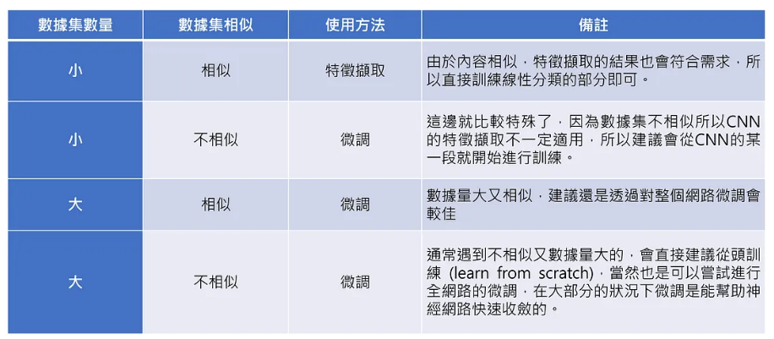
遷移學習的方式
進行遷移學習的方式有兩種：
1. 特徵擷取 (Feature Extraction)：凍結除了全連接層或者輸出層以外的權重，只訓練沒凍結的即可。
2. 微調 (Fine-tuning)：不採用隨機的權重初始，而是使用先前訓練好的權重當作初始值，在這邊可以全部都訓練也可以只訓練某一個部分，甚至說針對網路架構去做更動，也都算是Fine-tuning的範疇。
兩種方式的本質都是相同的，就是站在巨人的肩膀上看世界，之前訓練好的權重已經具有一定的特徵擷取能力，那我們面臨哪種狀況又該使用哪種方式去做呢？
做Transfer Learning最主要的原因通常是數據量小，當數據量小就容易發生Overfitting，所以才需要用別人先訓練好的權重幫助我們避免特徵擷取的時候發生Overfitting的現象；而當數據量大的時候，通常都會建議從頭訓練或是進行全網路的微調；而當數據量小的時候又有分與原本的數據集是否相似等的狀況，這邊也整理了一個表格方便大家做整理。

Slide 14
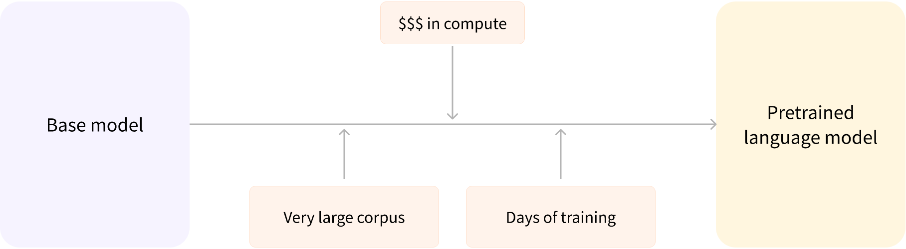
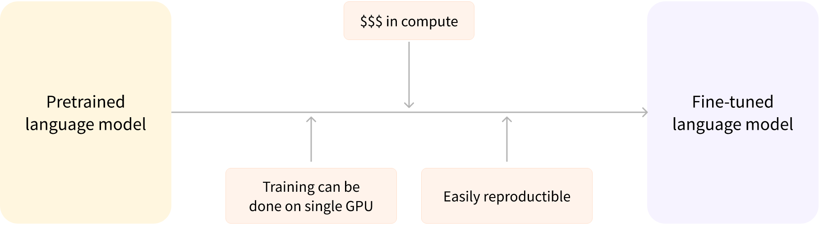
遷移學習 Transfer learning
預訓練 是從頭開始訓練模型的行為：權重隨機初始化，並且在沒有任何先驗知識的情況下開始訓練; 這種預訓練通常是在大量的資料上完成。 因此，它需要非常大的資料集，並且訓練可能需要長達數週的時間。
微調 另一方面， 後 是在模型預訓練 進行的訓練。 要執行微調，您首先需要取得預先訓練的語言模型，然後使用特定於您的任務的資料集執行額外的訓練。 簡單地為您的最終用例訓練模型 等等——為什麼不從頭開始（從頭開始 ） 呢？ 有幾個原因：
or called
pretrained base language model

Slide 15
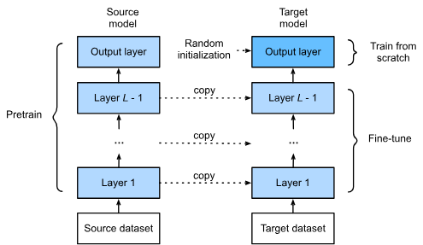
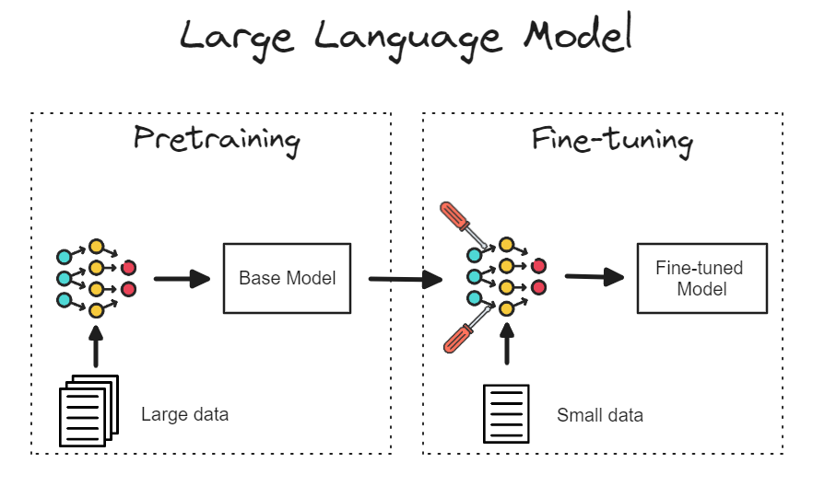
模型微調涉及針對特定任務改進預訓練模型。與從頭開始的模型訓練不同，微調可以調整現有模型，從而節省時間和資源。

Slide 16
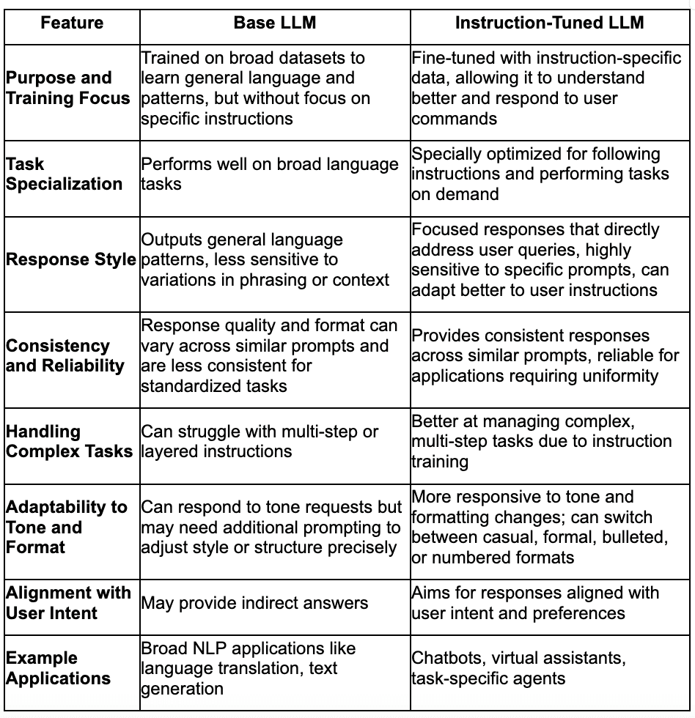
基礎LLM (pre-trained base) 和 指令調整LLM 之間的主要區別
基礎 LLM 和指令調整 LLM 通常可以完成相同類型的任務。儘管如此，由於指令調整模型是在遵循指令的資料上進行訓練的，因此它們更加一致、可靠且更適合特定任務。
基礎 LLM 可以回應各種各樣的提示，但它們可能會對指令進行鬆散的解釋或提供通用的答案，因為它們沒有接受過遵循詳細命令的明確訓練。
指令調整的 LLM 已經針對特定於指令的資料進行了微調，這有助於它們更好地理解和執行通常以「列出」、「總結」、「解釋」或「寫作」等動詞開頭的指令提示。這項額外的訓練減少了歧義，使他們更精確地滿足所要求的特定格式、語氣或深度。
雖然基礎 LLM 在技術上可以產生類似的內容或回答相同類型的問題，但經過指令調整的 LLM 提供了一定程度的完善，使其更適合需要高度客製化的角色。
簡而言之，經過指令調整的模型在特定場景下表現更可靠。最終將提高用戶滿意度效率並降低實際應用中的錯誤率。

Slide 17
微調 Fine Tuning
即讓類神經網路基於預訓練過（pre-trained）的權重之上再做微調。
在實作上影響我們如何使用遷移式學習的因素有很多，不過最關鍵的還是在於：
新資料集的大小
新資料集跟你用來 pre-trained 的資料集之間的相似性
然後我們根據上述這兩點，可以簡單排列組合出四種應用情形：
新的資料集小、與 pre-trained 資料集相似：
因為資料集比較小，如果直接對整個網路做 fine-tune 可能會導致 overfitting 的情況產生，但是我們知道新的資料集與舊的資料集之間有高度的相似性，所以我們可以預期（或者說假設），它們的高層特徵也會是相似的，這時候我們就可以把預訓練的網路當作特徵提取器（feature extractor）來用，然後再用提取出來的特徵來訓練我們要的分類器（當然也可做回歸，就看你怎麼設計）。
新的資料集小、與 pre-trained 資料集不相似：
如果你的資料集很小，然後又跟 pre-trained 資料集不相似的話，那我建議你就不要做 fine tune 了。
新的資料集大、與 pre-trained 資料集相似：
這種狀況是最理想的！
你資料集又大又跟 pre-trained 的資料集很像，那你完全可以直接對整個網路做 fine tune 就好了。
新的資料集大、與 pre-trained 資料集不相似：
理論上只要你的資料集夠大，就可以直接從頭來訓練網路，但是在實作上我還是比較建議用預訓練過的模型做 fine tune，雖然你的資料集跟 pre-trained 資料集並不相似，但其實還是有助益的！這麼說吧~ 那些耗費大量資料與運算產生的預訓練權重大概率來說會比你隨機生成出來的初始權重好。

Slide 18
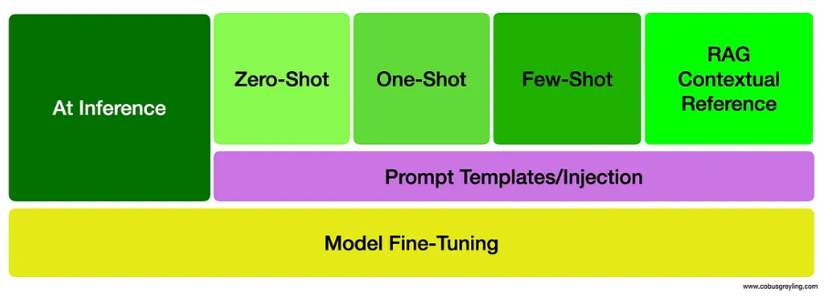
基於文字的會話式人工智慧提供兩個學習上的層次：
基礎模型微調 —透過訓練階段來學習
推論 —直接就在使用中來學習。

Slide 19
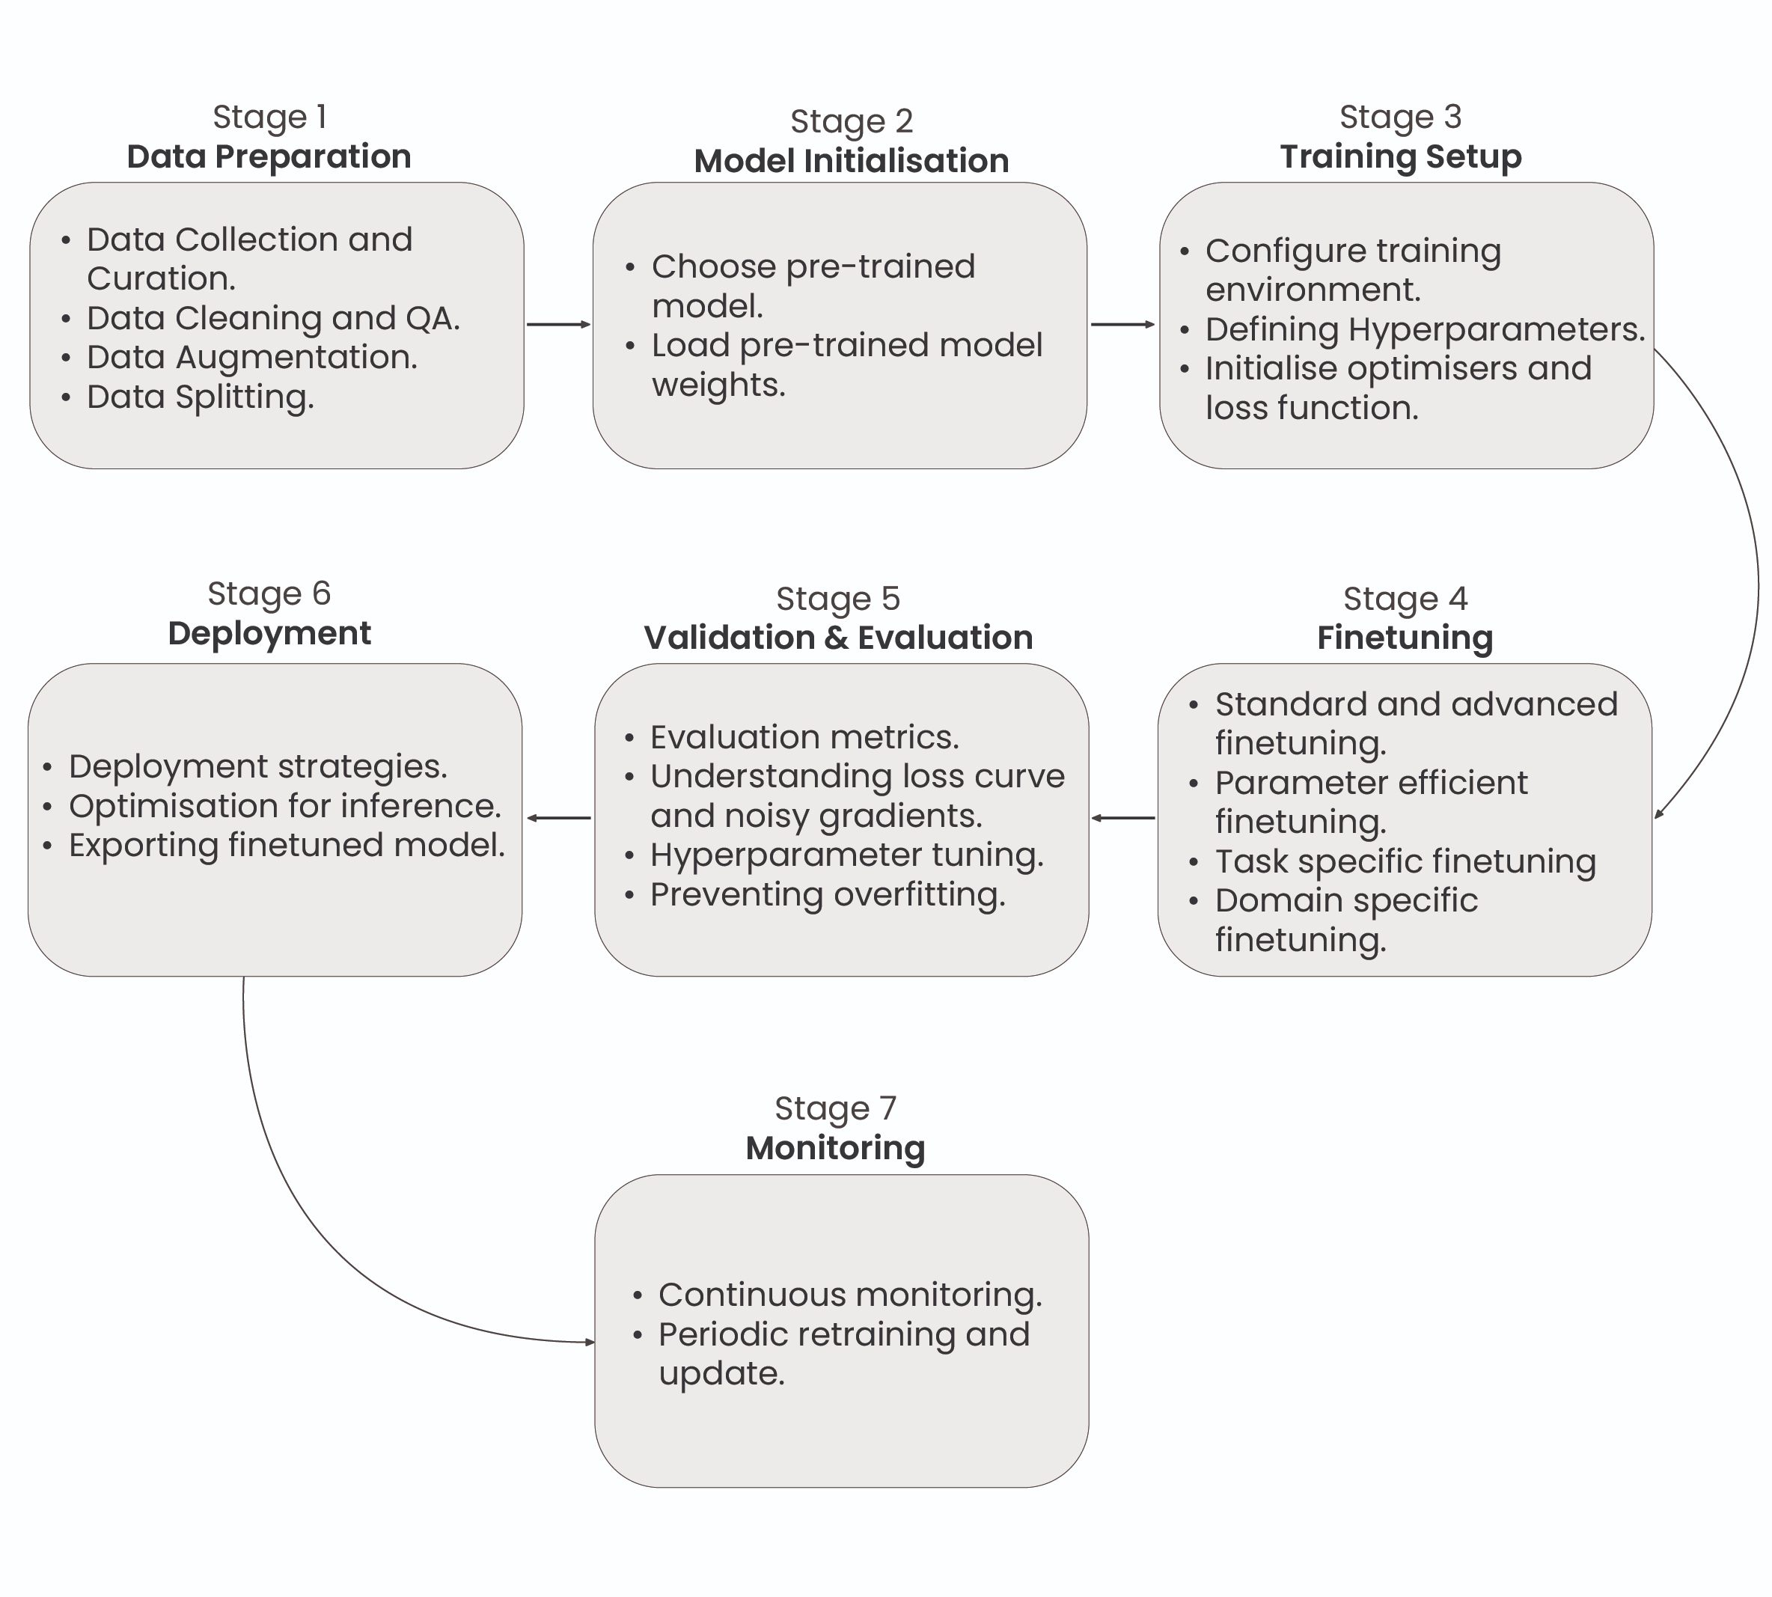
LLM的七階段微調流程
用於微調大型語言模型 (LLM) 的綜合流程，說明了七個基本階段：
資料集準備
模型初始化
訓練環境設定
微調
評估和驗證
部署
監控和維護
每個階段在使預訓練模型適應特定任務和確保其整個生命週期的最佳性能方面都發揮著至關重要的作用。
Notes:
2.1第一階段：資料集準備
微調大型語言模型 (LLM) 首先要使用新資料集更新預訓練模型的參數，使其適應特定任務。這涉及清理和格式化資料集以匹配目標任務，例如指令調整、情緒分析或主題映射。資料集由以下部分組成：<輸入，輸出>對，展示模型所需的行為。
例如，在指令調整中，資料集可能看起來像：
###人類：$<輸入查詢>$ ###助手：$<產生的輸出>$
這裡，「輸入查詢」是使用者提出的問題，「產生的輸出」是模型的回應。這些配對的結構和樣式可以根據任務的特定需求進行調整。
2.2第二階段：模型初始化
模型初始化是在訓練或部署 LLM 之前設定其初始參數和配置的過程。此步驟對於確保模型達到最佳性能、高效訓練以及避免梯度消失或爆炸等問題至關重要。
2.3第三階段：訓練環境設置
設定 LLM 微調的訓練環境涉及配置必要的基礎設施，以使預先存在的模型適應特定任務。這包括選擇相關的訓練資料、定義模型的架構和超參數，以及執行訓練迭代以調整模型的權重和偏差。目的是提高 LLM 在產生針對特定應用（如內容創建、翻譯或情緒分析）的準確且符合上下文的輸出方面的表現。成功的微調依賴於精心的準備和嚴格的實驗。
2.4第四階段：部分或全部微調
此階段涉及使用特定於任務的資料集更新 LLM 的參數。充分微調更新模型所有參數，確保全面適應新任務。或者，半微調（HFT）[15]或參數有效微調（PEFT）方法，例如使用適配器層，可以用來部分微調模型。此方法將額外的層附加到預先訓練的模型上，從而可以用更少的參數進行有效的微調，從而解決與計算效率、過度擬合和最佳化相關的挑戰。
2.5第五階段：評估與驗證
評估和驗證包括評估微調後的 LLM 在未知資料上的效能，以確保其具有良好的概括性並滿足預期目標。交叉熵等評估指標衡量預測誤差，而驗證則監控損失曲線和其他效能指標，以檢測過度擬合或欠擬合等問題。此階段有助於指導進一步的微調以實現最佳模型性能。
2.6第六階段：部署
部署 LLM 意味著使其可操作且可供特定應用程式存取。這涉及配置模型以在指定的硬體或軟體平台上有效運行，確保它可以處理自然語言處理、文字生成或用戶查詢理解等任務。部署還包括建立整合、安全措施和監控系統，以確保在實際應用中的可靠和安全的效能。
2.7第七階段：監控與維護
部署後監控和維護 LLM 對於確保持續的效能和可靠性至關重要。這涉及持續追蹤模型的性能，解決出現的任何問題，並根據需要更新模型以適應新數據或不斷變化的需求。有效的監控和維護有助於長期維持模型的準確性和有效性。

Slide 20
LLM 微調的類型
無監督微調（Unsupervised Fine-Tuning）
該方法不需要標記資料。相反， LLM會接觸目標領域的大量未標記文本，從而完善其對語言的理解。這種方法對於法律或醫學等新領域很有用，但對於分類或總結等特定任務來說不太精確。
監督微調（SFT :Supervised Fine-Tuning ）
SFT 涉及向 LLM 提供針對目標任務客製化的標記資料。例如，在商業環境中對 LLM 進行文字分類的微調使用帶有類別標籤的文字片段資料集。雖然該方法有效，但需要大量標記數據，而取得這些數據可能成本高昂且耗時。
透過提示工程進行指令微調 (Instruction Fine-Tuning via Prompt Engineering)
該方法依賴於為 LLM 提供自然語言指令，這對於創建專業AI助理很有用。它減少了對大量標記資料的需求，但很大程度上依賴於提示的品質。

Slide 21
什麼是指令微調 (Instruction Tuning ) ？
指令微調 是一種在 標記的指令提示 和 對應輸出 的 範例資料集 上對大型語言模型(LLM)進行微調的技術。它不僅可以提高模型在特定任務上的性能，還可以提高模型在遵循指令方面的整體性能，從而有助於使預訓練模型適應實際用途。 (指令 :即人類下的指令集合 ≡ 提示組合)
指令調整是更廣泛的微調技術類別的子集，用於使預先訓練的基礎模型適應下游任務。基礎模型可以針對各種目的進行微調，從風格定製到補充預訓練模型的核心知識和詞彙，再到針對特定用例優化性能。雖然微調並不專屬於任何特定領域或人工智慧模型架構，但它已成為 LLM 生命週期不可或缺的一部分。例如，Meta 的Llama 2 模型系列（多種尺寸）提供為基礎模型、針對對話進行微調的變體（Llama-2-chat）和針對編碼進行微調的變體（Code Llama）。
指令微調 與其他微調技術並不互相排斥。例如，聊天模型通常同時進行指令調整和從人類回饋中強化學習（RLHF），這是一種旨在提高幫助性和誠實等抽象品質的微調技術；針對編碼進行微調的模型通常既要經過指令調整（以廣泛優化對指令遵循的回應），又要對程式設計特定資料進行額外的微調（以增強模型對編碼語法和詞彙的了解）。
雖然 LLM 的起源可以追溯到 2017 年的論文“Attention is All You Need”，該論文將大規模Transformer 模型引入自然語言處理 (NLP)任務，但指令調整和 RLHF 的結合——分別由Google（2021 年）和 OpenAI（2022 年）的結合——分別由Google（ 2021年）推出

Slide 22
Supervised fine-tuning, instruction fine-tuning and full fine-tuning
指令微調 (SFT :Supervised Fine-Tuning )：這種方法涉及透過提供特定於任務的指令或範例來微調特定任務或任務集上的語言模型。微調過程著重於更新模型的參數，以使其適應新任務，同時盡量減少對預訓練權重的改變。這使得模型能夠專門執行新任務，而不會顯著改變其預先訓練的知識。
完全微調 (Full Fine-Tuning)：這是指透過更新模型的所有參數（包括預先訓練的權重和特定於任務的權重）對特定任務上的語言模型進行微調的過程。這種方法可以更廣泛地適應新任務，但也可能帶來更高的過度擬合訓練資料的風險。
監督微調（SFT :Supervised Fine-Tuning )：它涉及使用標記的訓練資料對特定任務的語言模型進行微調。此模型在監督學習環境中進行訓練，學習根據訓練資料中提供的輸入輸出對進行預測。此方法通常用於文字分類、命名實體識別和其他監督學習任務。
並非每個指令微調都是完全微調。在指令微調中，可以只更新模型權重的子集，同時保持其他權重固定。這使得模型能夠更有針對性地適應新任務，而無需顯著改變模型的預訓練知識。
在指令微調期間決定更新所有模型權重還是僅更新權重子集取決於任務的具體要求以及任務專業化和預訓練知識保存之間所需的平衡。

Slide 23
為什麼要用指令微調 LLM？
與大多數微調技術一樣，指令調整的實用性在於預先訓練的 LLM 並未針對對話或指令遵循進行最佳化。從字面意義上講，LLM 不會回答提示：它們只會在提示後面附加文字。指令調整有助於使附加的文字更加有用。
自回歸語言模型(autoregressive language models即)—即用於生成文本的 LLM，如 Meta 的Llama 2、OpenAI 的 GPT、谷歌的 Gemini 或IBM 的 Granite 的預訓練過程會優化這些 LLM，使其能夠簡單地預測給定序列中的下一個單詞，直到完成。
LLM 使用自監督學習對大量書面內容進行預先訓練。在預訓練中，自迴歸模型會提供文字樣本的開頭，並反覆預測序列中的下一個單詞，直到摘錄的結束。對於每個預測，原始範例句的實際下一個單字作為「基本事實」。透過梯度下降等最佳化演算法，迭代地調整模型參數（神經網路中每個節點上發生的數學運算所應用的不同權重和偏差），使模型的預測更接近原始文本，模型「學習」其訓練資料中的語言模式（進而學習這些語言模式所傳達的「知識」）。
雖然這種預訓練過程賦予了生成語言連貫文本的令人印象深刻的能力，但它並不一定使模型表現與人類使用者的實際需求保持一致。如果不進行微調，基礎模型可能會用「在家用烤箱裡」來回應「教我如何烤麵包」。從文法上來說，這是完成句子的合理方式，但不是使用者想要的。

Slide 24
為什麼要用指令微調 LLM？
https://www.ibm.com/think/topics/instruction-tuning
然而，為了任何特定目的（如遵循指示）而預先訓練 LLM 是不切實際的。 「大型語言模型」中的「大」是指這些模型通常具有數十億個參數：從頭開始訓練這些龐大的模型需要大量的精力、時間、計算資源和訓練資料。相反，對已經訓練過的 LLM 進行微調所需的資料要少得多，尤其是在使用參數有效微調（PEFT）方法（如部分微調或低秩自適應（LoRA））時，只需要一小部分計算需求。
雖然幾乎可以透過任何機器學習典範實現微調，包括強化學習、半監督學習或額外的自監督學習，但指令調整需要對標記（輸入，輸出）對進行監督學習。指令調整與其他形式的監督微調（SFT）的差異在於，指令資料集中的輸入樣本完全由類似於使用者在提示中可能提出的請求的任務組成；產出結果顯示了對這些請求的滿意回應。
在調整模型權重以使 LLM 的輸出類似於指令資料集中的範例時，LLM透過附加包含有關烘烤麵包的實際建議的文字來「學習」回應諸如「教我如何烘烤麵包」之類的提示。
因此，指令調整有助於彌合模型的基本目標（下一個詞預測）與使用者讓模型遵循指令並執行特定任務的目標之間的差距。這使得模型行為更加有用和可預測。

Slide 25
指令微調 資料集
存在許多用於指令調整 LLM 的資料集，其中許多是開源的。這些資料集可以包括直接書寫（或收集）的自然語言（指令、輸出）對，使用範本將現有的帶註釋的資料集轉換為指令，甚至使用其他 LLM 來產生範例。
人類創建的資料集
雖然直接創作（指令、輸出）對很簡單，但這是一個勞動密集的過程，最終需要大量的時間和成本。已經提出了各種方法將自然語言資料集轉換為指令，通常是透過應用模板。多個開源人造資料集的發布有助於分擔對有機數據進行微調的成本。著名的開源人工教學資料集包括：
Flan： 最初用於微調 Google 的 LaMDA-PT 模型，產生了原始的 FLAN 模型，此後 Flan 資料集經過完善並用於微調許多 LLM。在 Flan 上微調的著名型號包括 FLAN-T5、Flan-UL2 和 Flan-PaLM 540B（也稱為 FLAN-T5-XXL）。
OpenAssistant： OpenAssistant Conversations 是一個人造的、多語言的對話語料庫，專注於助手式對話交流。它包含 35 種不同語言的 66,497 個對話樹中的 91,829 個使用者提示和 69,614 個助理回應。
Dolly： Dolly 是一個包含 15,000 個人類生成的對話實例的英語資料集，旨在使 LLM 能夠以類似於 ChatGPT 的對話驅動模式與使用者互動。它涵蓋了廣泛的任務和人類行為，包括總結、資訊提取、腦力激盪、創意寫作、分類和問答。
LLM 產生的資料集
由於手動產生指令和目標輸出所需的成本和勞動力過高，許多指令資料集使用更大的 LLM 的回應來產生提示、輸出或兩者。使用 LLM 產生的資料集通常具有額外的效果，即教導較小的模型模擬較大模型的行為，有時是以刻意的教師/學習者動態的方式。
Self-Instruct： Self-Instruct 是使用 InstructGPT 建構的，它本身就是 GPT-3 的指令調整版本。作者提供了自然語言“種子任務”，並提示 InstructGPT 產生更多範例，最終產生了 52,000 條訓練指令。史丹佛大學的研究人員採用改進的自我指導方法，為 LLaMA 的第一個指令調整變體Alpaca產生訓練資料。值得注意的是，Alpaca 在 Self-Instruct 資料集上的表現略優於 InstructGPT 的基準。
Evol-Instruct： 顧名思義，Evol-Instruct 提出了對自我指導方法的改進，使用 深入 和 廣度的 策略來重寫指令。前者透過增加約束、增加推理步驟、增加輸入複雜度等措施，不斷演化指令，增加指令複雜度。後者「改變」先前的指令以增加資料集的多樣性和主題覆蓋率。 Evol-Instruct 在WizardLM的研究論文中被介紹 ，其中詳細介紹如何使用 Evol-Instruct 來微調 LLaMA。
ShareGPT： ShareGPT.com 包含使用者產生的與 ChatGPT 交換的儲存庫。 Vicuna（LLaMA 的著名改進版）背後的研究人員使用了來自 ShareGPT 的 70,000 條對話記錄，並針對多輪對話定制了他們的選擇。
OpenOrca： OpenOrca 是增強型Flan Collection （連結位於 ibm.com 之外）資料的集合 。它旨在複製微軟用於訓練 Orca的資料集，該資料集探索了明確側重於優化使用較大模型透過模仿學習來改進較小 LLM 的方法。

Slide 26
指令微調 的挑戰與局限性
儘管 指令微調 技術在 LLM 中取得了重要進展，但仍需要開展工作來豐富指令調整資料集並充分闡明其優勢。
指令微調的主要挑戰是創建用於微調的高品質指令。製作適當大小的指令資料集所需的資源 將指令集中到少數開源資料集，這可能會降低模型多樣性。
雖然使用更大的專有 LLM 來產生指令有助於降低成本，但這可能會加劇這些專有 LLM 在整個開源 LLM 範圍內的偏見和缺點。這個問題因以下事實而變得更加嚴重：
為了規避人類研究人員的內在偏見，專有模型通常用於評估較小模型的表現。
在技​​術層面上，一些研究人員擔心，使用較大的模型來改進較小的模型可能會幫助最小的模型模仿較大模型的風格，但不會模仿其實際功能。 2023 年的一項實證研究表明，透過指令調整所獲得的許多令人印象深刻的性能提升可能來自於掌握表面模式(superficial patterns)，而不是邏輯推理的真正改進。
同樣，其他研究人員也認為，一些報告的改進 可能在某種程度上取決於對評估 指令微調模型效能的依賴，而這些效能與指令訓練資料集的任務過於密切相關。透過對以這種方式調整的模型指令進行更有針對性的測試，Gudibande 等人得出結論：
“改進開源模型的最高槓桿作用是應對開發更好的基礎（語言模型）的艱鉅挑戰，而不是走模仿專有系統的捷徑。”

Slide 27
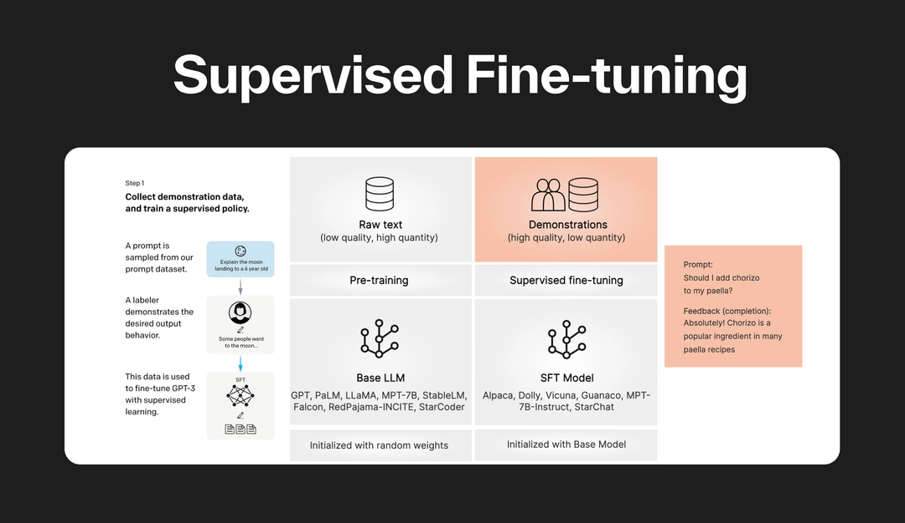
Supervised fine-tuning (SFT)
https://klu.ai/glossary/supervised-fine-tuning
監督微調 (SFT) 是一種使用標記資料將預先訓練（基礎）大型語言模型 (LLM)適配到特定下游任務的技術。 2024 年使用的大多數 LLM 都針對聊天或基於指令的互動進行了微調。
在 SFT 中，使用監督式學習技術在標記資料集上對預先訓練的 LLM 進行微調。該模型的權重根據從任務特定損失得出的梯度進行調整，該梯度測量了 LLM 的預測與真實標籤之間的差異。該過程允許模型根據特定的資料分佈和任務要求調整其參數，從而學習特定於任務的模式和細微差別。
SFT 通常在模型預訓練之後完成，用於教導模型如何遵循使用者指定的指令。它比無監督微調的運算成本更高，但也更有可能實現更好的效能。所需微調的量取決於任務的複雜性和資料集的大小。對於使用 GPT-3.5 或 GPT-4 等 OpenAI 模型進行簡單的風格轉換，通常 30-50 個高品質範例可以產生出色的結果。
要將基礎大型語言模型 (LLM) 轉換為指令追蹤 LLM（例如，從 Mistral 到 Mistral Instruct），通常需要使用數萬個範例進行訓練。
Zephyr 7b微調訓練在 16 個 Nvidia A100 GPU上進行了大約 4 個小時，作為具有 70 億個參數的模型的範例起點。

Slide 28
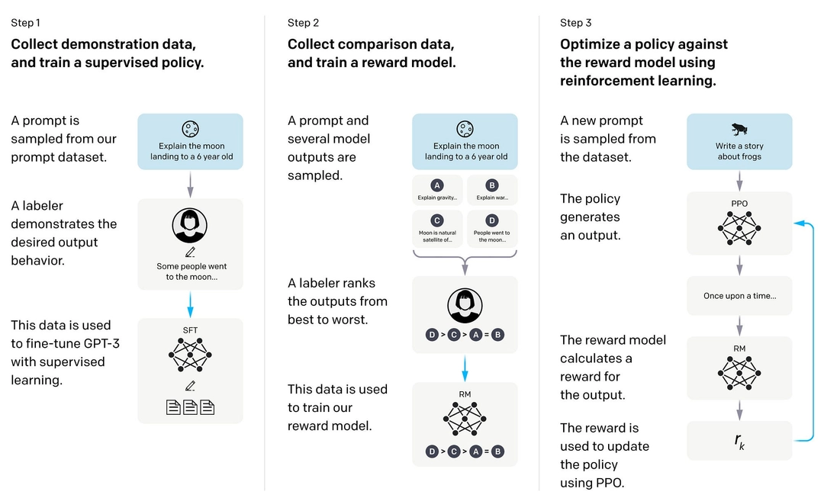
監督微調如何進行？
步驟 1：預訓練－基礎模型最初在大型資料集上進行訓練，透過預測給定句子中的下一個單字來學習理解語言模式、文法和上下文。此階段有助於模型發展對語言的廣泛理解。
第 2 步：資料標記－準備用於微調的資料集。每個數據點都標有正確的輸出或答案。這些標記資料對於監督學習至關重要，因為它可以指導模型在微調過程中調整其參數。
步驟 3：微調－然後使用標記資料在特定任務的資料集上對預訓練模型進行進一步訓練。該模型調整其參數以提高其在此特定任務上的性能。這些任務可以包括文本分類、情緒分析和問答系統。

Slide 29
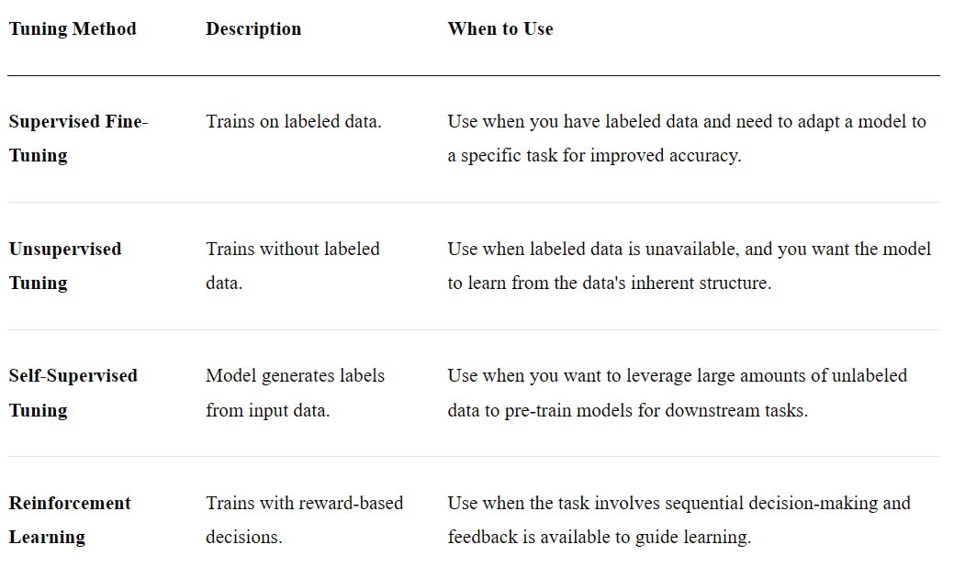
各種微調

Slide 30
有哪些常見的監督微調技術？
大型語言模型 (LLM) 的常見監督微調方法包括 LoRA（ Low-Rank Adaptation ）及其記憶體高效變體 QLoRA（ Quantized LoRA ）。這些技術是參數有效微調（PEFT: Parameter-Efficient Fine-Tuning ）系列的一部分，旨在使微調更有效率和易於存取。
LoRA 的微調方法使用低秩分解 (low-rank decomposition) 以兩個較小的矩陣表示權重更新，從而減少可訓練參數的數量並提高微調效率。事實證明，在某些情況下，該方法的表現優於完全微調，同時避免了災難性遺忘（ catastrophic forgetting, 即在預訓練期間獲得的知識在微調過程中丟失時發生的現象）。
LoRA（ Low-Rank Adaptation ） ——一種參數高效的微調技術，使用低秩分解以兩個較小的矩陣表示權重更新，從而減少可訓練參數的數量。
QLoRA（ Quantized LoRA ） ——LoRA 的記憶體高效變體，進一步降低了對大型 LLM 進行微調的記憶體需求。
大型語言模型 (LLM) 的其他監督微調技術包括：
基本超參數調整 (Basic hyperparameter tuning)－這涉及手動調整模型的超參數，例如學習率、批次大小和時期數，直到達到所需的效能。
遷移學習(Transfer learning)－該技術涉及使用標記資料對特定下游任務上的預訓練 LLM 進行微調。
多任務學習(Multi-task learning)－這種方法同時對 LLM 進行多個任務的訓練，使模型能夠學習特定於任務的模式和細微差別。
少量學習(Few-shot learning )－該技術涉及使用少量標記範例對特定任務的 LLM 進行訓練，利用模型的先前知識進行預測。
針對特定任務的微調 (Task-specific fine-tuning)－這種方法涉及在針對特定任務的資料上訓練整個模型，從而允許在訓練過程中調整所有模型層。
獎勵建模 (Reward modeling )－該技術涉及在特定於任務的標記資料集上訓練 LLM，其中每個輸入資料點都與正確答案或標籤相關聯。模型學習調整其參數以盡可能準確地預測這些標籤。
近似策略優化(PPO:Proximal policy optimization)－此方法涉及使用來自人類回饋的強化學習 (RLHF)對特定任務的 LLM 進行微調。
比較排名(Comparative ranking)－該技術涉及訓練 LLM 根據相關性或品質對不同的輸出進行排名，從而使模型學習產生更相關和高品質的輸出。
Notes:
Common supervised fine-tuning methods for Large Language Models (LLMs) include LoRA (Low-Rank Adaptation) and its memory-efficient variant, QLoRA (Quantized LoRA). These techniques are part of the Parameter-Efficient Fine-Tuning (PEFT) family, which aims to make fine-tuning more efficient and accessible.
LoRA's approach to fine-tuning uses low-rank decomposition to represent weight updates with two smaller matrices, reducing the number of trainable parameters and making fine-tuning more efficient. This method has been shown to outperform full fine-tuning in some cases while avoiding catastrophic forgetting, a phenomenon that occurs when the knowledge gained during pre-training is lost during fine-tuning.
LoRA (Low-Rank Adaptation) — A parameter-efficient fine-tuning technique that uses low-rank decomposition to represent weight updates with two smaller matrices, reducing the number of trainable parameters.
QLoRA (Quantized LoRA) — A memory-efficient variant of LoRA that further reduces the memory requirements for fine-tuning large LLMs.
Additional supervised fine-tuning techniques for Large Language Models (LLMs) include:
Basic hyperparameter tuning — This involves manually adjusting the model's hyperparameters, such as the learning rate, batch size, and the number of epochs, until the desired performance is achieved.
Transfer learning — This technique involves fine-tuning a pre-trained LLM on a specific downstream task using labeled data.
Multi-task learning — This approach trains the LLM on multiple tasks simultaneously, allowing the model to learn task-specific patterns and nuances.
Few-shot learning — This technique involves training the LLM on a small number of labeled examples for a specific task, leveraging the model's pre-existing knowledge to make predictions.
Task-specific fine-tuning — This method involves training the entire model on task-specific data, allowing all the model layers to be adjusted during the training process.
Reward modeling — This technique involves training the LLM on a task-specific labeled dataset, where each input data point is associated with a correct answer or label. The model learns to adjust its parameters to predict these labels as accurately as possible.
Proximal policy optimization — This method involves fine-tuning the LLM on a specific task using reinforcement learning from human feedback (RLHF).
Comparative ranking — This technique involves training the LLM to rank different outputs based on their relevance or quality, allowing the model to learn to generate more relevant and high-quality outputs.
SFT MethodDescriptionWhen to UseLoRA (Low-Rank Adaptation)Reduces trainable parameters.Use when you need efficient fine-tuning with limited computational resources.QLoRA (Quantized LoRA)Memory-efficient variant of LoRA.Use when memory constraints are a concern and you need to fine-tune large models.Hyperparameter TuningManually adjusts learning rate and batch size.Use when you need to optimize model performance through parameter adjustments.Transfer LearningFine-tunes on a specific task.Use when you have labeled data for a new task and want to leverage pre-trained knowledge.Multi-task LearningTrains on multiple tasks simultaneously.Use when you want the model to learn shared representations across tasks.Few-shot LearningTrains on a small number of labeled examples.Use when labeled data is scarce and you want to leverage the model's pre-existing knowledge.Task-specific Fine-TuningTrains the entire model on task-specific data.Use when you need to adapt all model layers for a specific task.Reward ModelingTrains on a labeled dataset with correct answers.Use when you need the model to predict labels accurately based on rewards.Proximal Policy OptimizationFine-tunes using reinforcement learning from human feedback.Use when the task involves learning from human preference to improve performance.Comparative RankingTrains the model to rank outputs based on relevance.Use when you need the model to generate high-quality, relevant outputs.
These fine-tuning techniques help adapt pre-trained LLMs to specific tasks and domains, improving their performance and making them more suitable for various applications.

Slide 31
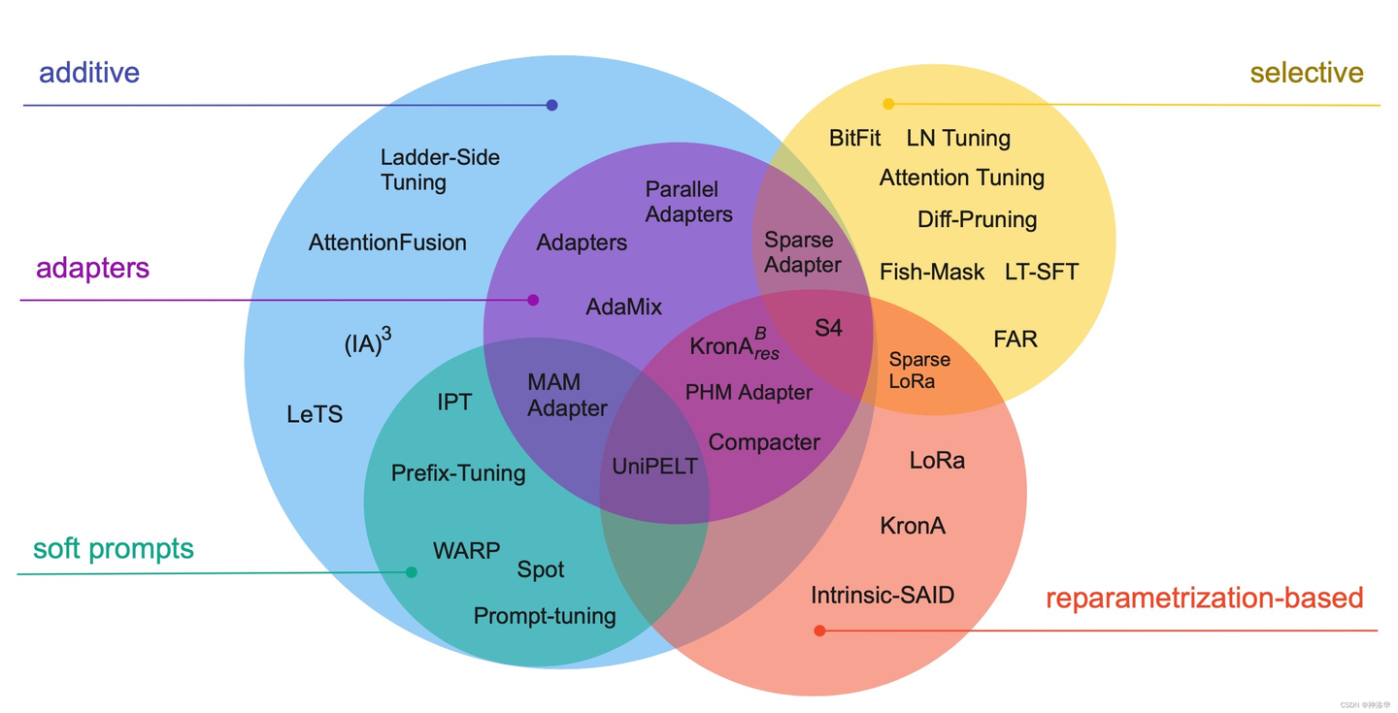
PEFT參數高效微調 （ Parameter-efficient fine-tuning ）
透過僅訓練一小部分參數來解決這個問題，這些參數可能是現有模型參數的子集或一組新添加的參數。這些方法在參數效率、記憶體效率、訓練速度、模型的最終品質以及額外的推斷成本（如果有）方面存在差異。
PEFT的分類
PEFT方法可以透過多種方式進行分類，例如根據其基本方法或結構進行區分——是否向模型引入新的參數，還是僅微調不分現有的參數；根據微調目的進行分類——是否旨在最小化記憶體佔用或僅追求儲存效率。我們首先基於基本方法&結構進行分類，下圖展示了這個分類體系的30種PEFT方法。
2019年2月至2023年2月期間發表的40篇模型高效微調方法
huggingface/peft：整合了LoRA、Prefix Tuning、P-Tuning、Prompt Tuning、AdaLoRA等PEFT方法

Slide 32
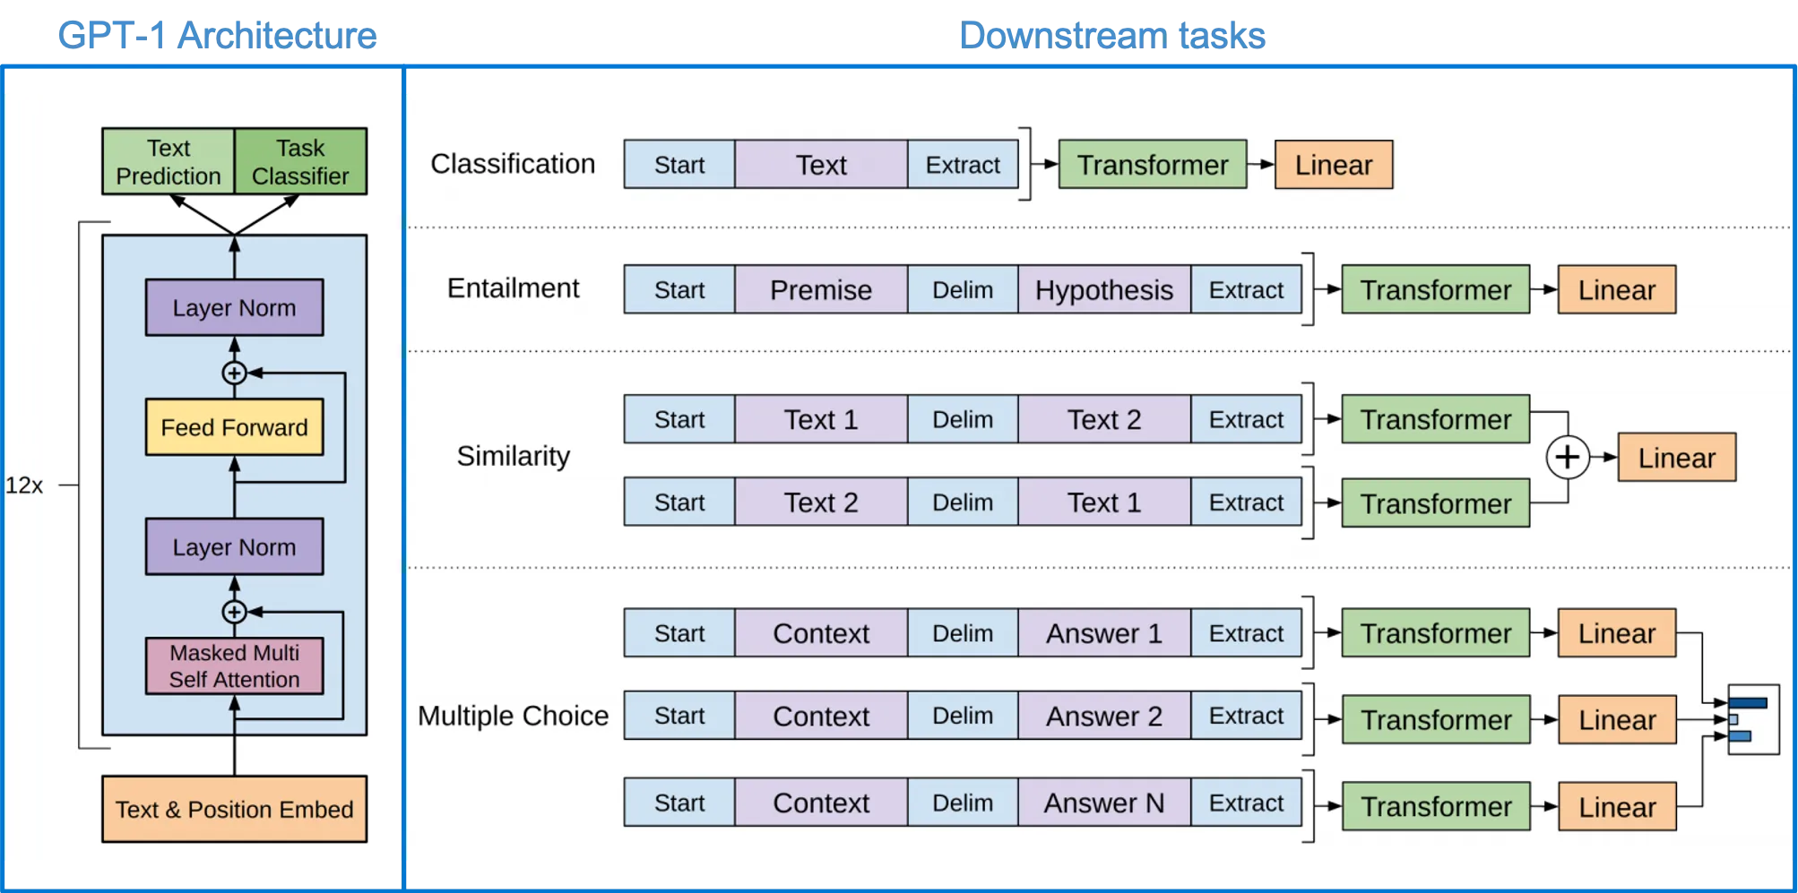
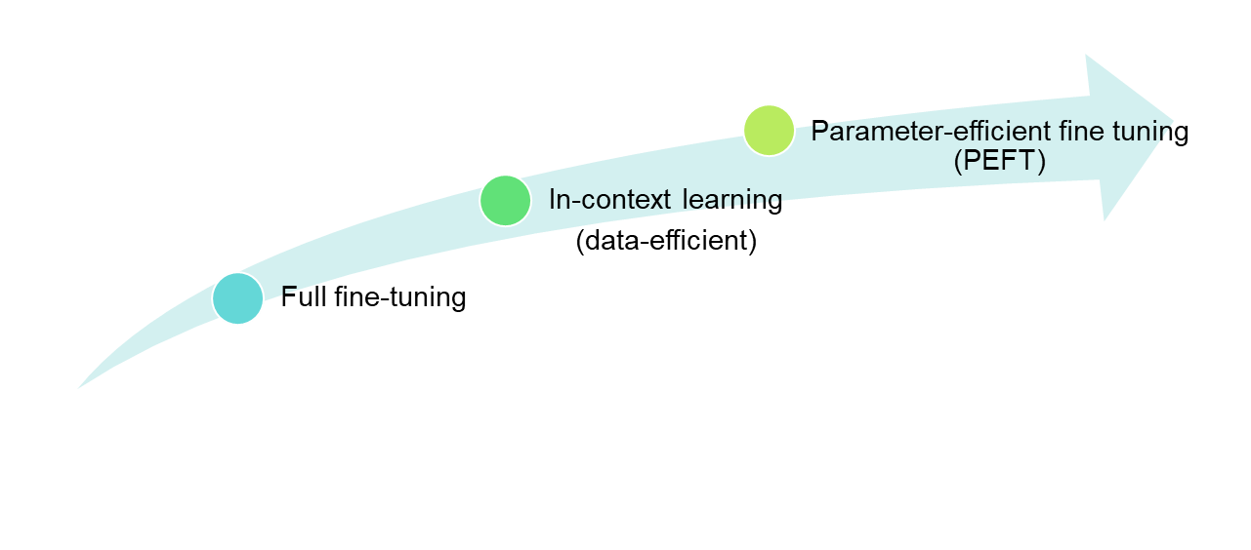
Adapter & Prefixing
過往針對不同下游任務所進行的 Parameter-Efficient Fine-Tuning 做法常有兩種
Adapter: 透過添加些許的模型架構，並固定 Freeze LLM 的模型參數，進行訓練。
Prefixing: 在 Prompt 的前半部添加 Token 來讓模型對於特定任務可以做得更好。
LM fine-tuning 演進

Slide 33
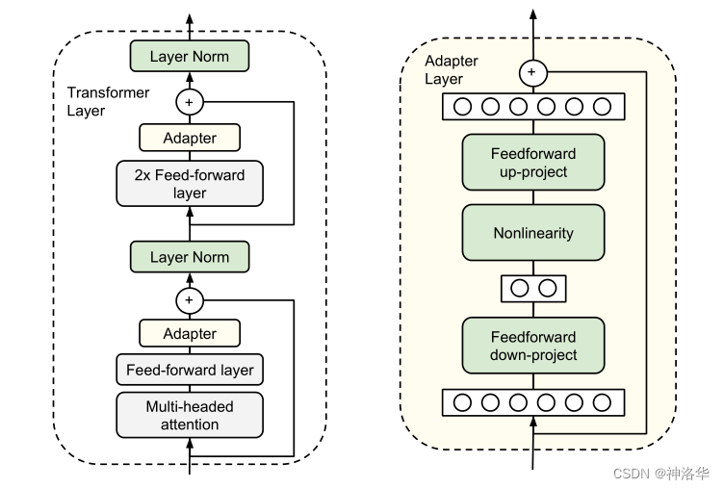
Adapters其核心思想是在神經網路模組基礎上添加一些殘差模組，並只優化這些殘差模組，由於殘差模組的參數更少，因此微調成本更低。
Houlsby等人將這個想法應用到了自然語言處理領域。他們提出在Transformer的注意力層和前饋神經網路（FFN）層之後添加全連接網路。微調時，只對新增的Adapter 結構和Layer Norm 層進行微調，從而確保了訓練的高效性。 每當出現新的下游任務，透過添加Adapter模組來產生一個易於擴展的下游模型，從而避免全量微調與災難性遺忘的問題。
Adapters Tuning效率很高，透過微調不到4%的模型參數，可以實現與fine-tuning相當的效能。
左側：我們在每個Transformer layer中兩次添加適配器模組——在多頭注意力後的投影之後和在兩個前饋層之後。
右側：適配器整體是一個bottleneck結構，包括兩個前饋子層（Feedforward）和跳連接（ skip-connection）。
Feedforward down-project：將原始輸入維度d（高維度特徵）投影到m（低維度特徵），透過控制m的大小來限制Adapter模組的參數量，通常情況下，m<<d；
Nonlinearity：非線性層；
Feedforward up-project：還原輸入維度d，作為Adapter模組的輸出。通時透過一個skip connection來將Adapter的輸入重新加到最終的輸出中去（殘差連接）
https://zhuanlan.zhihu.com/p/638809556

Slide 34
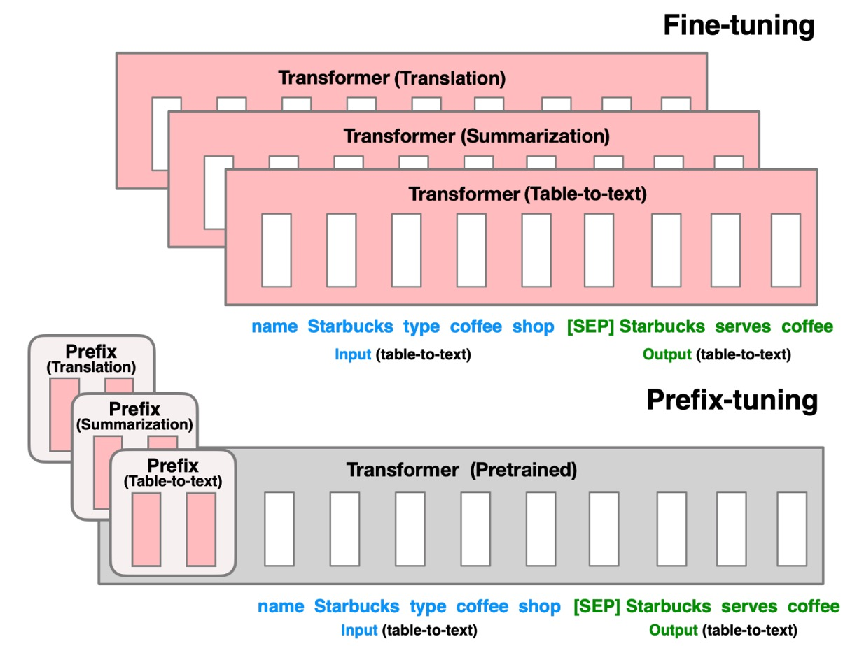
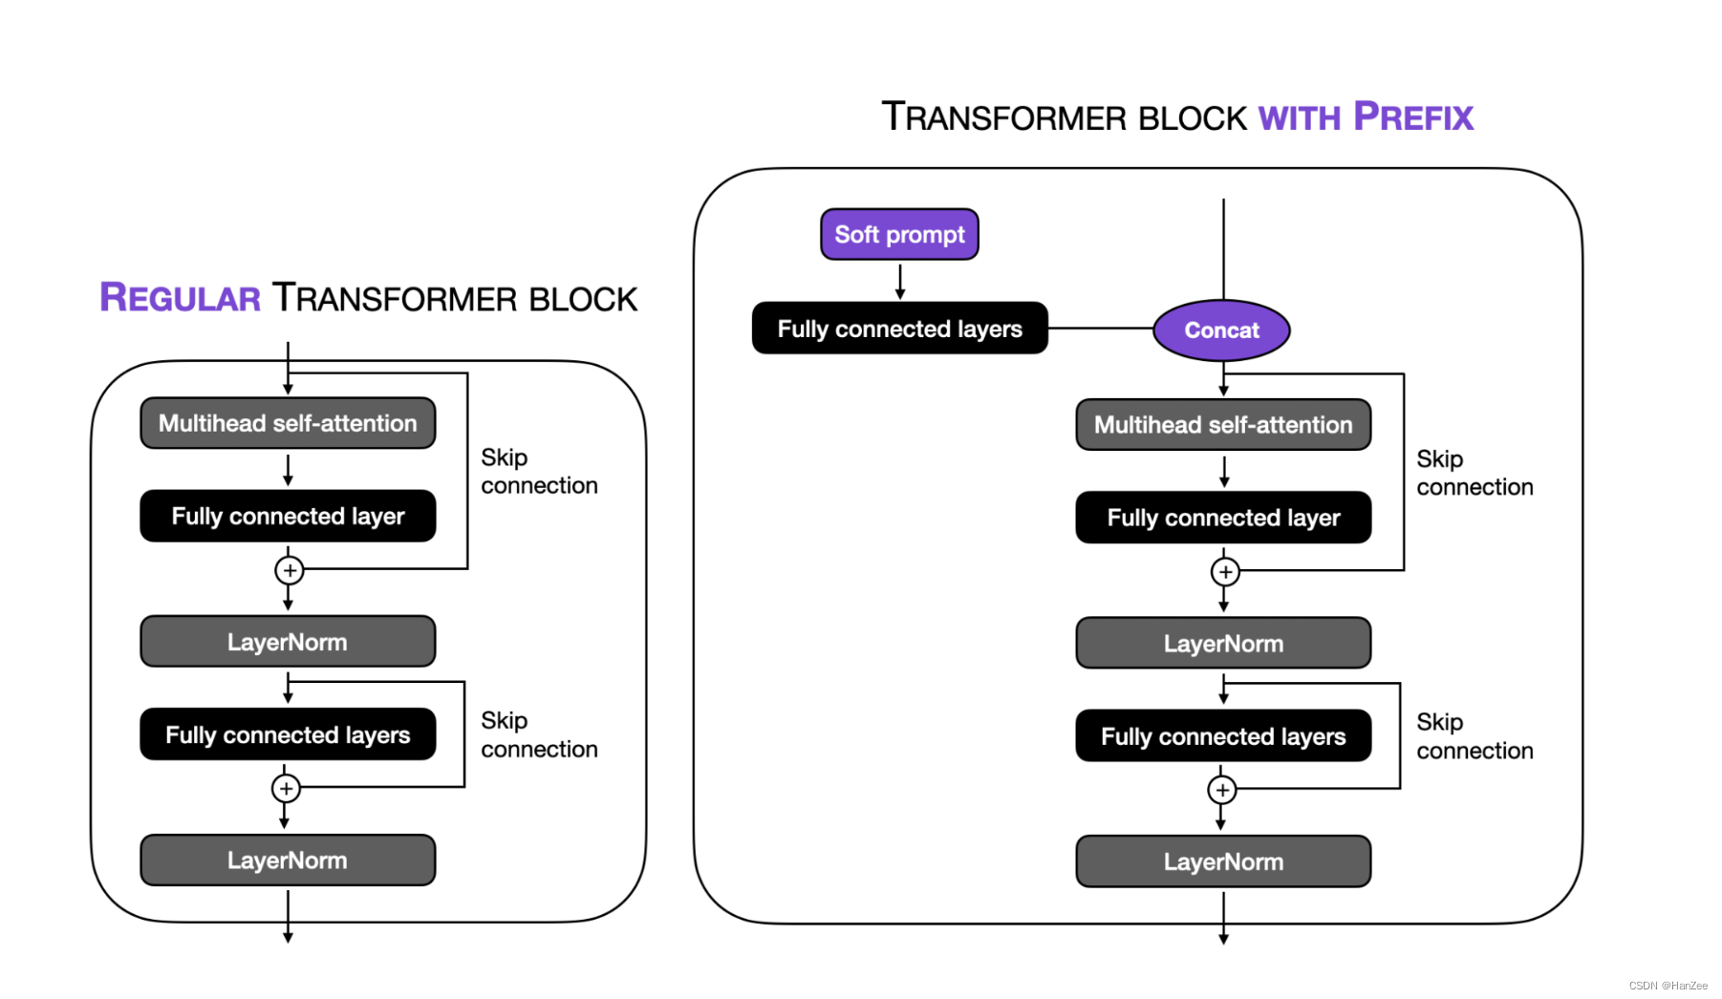
Fine-tuning：直接將模型的參數調整到新的任務上。但是不是一般人可以做的，因為需要大量的資料和計算資源。
Prompt-based：透過設計好的 Prompt 來引導模型產生想要的結果。，我們就會設計一個 Prompt 來引導模型產生摘要，不同的模型可能會需要不同的 Prompt，缺點是換個模型就換個腦袋，需要不斷地測試。
AutoPrompt，透過自動化的方式找出最適合的 Prompt，同時結合了 Fine-tuning 和 Prompt-based 的優點。
Prefix-Tuning。概念很簡單，就是透過一個叫做 Prefix 的 Token，安插在模型輸入的最前面，來引導模型產生結果。
AutoPrompt 的方法所產出的 Prompt 的連續性有問題，因為它是從已經訓練好的 Token 中組合出來的，而 Prefix-Tuning 則是直接在特徵空間訓練出來的，所以會更加合用

Slide 35
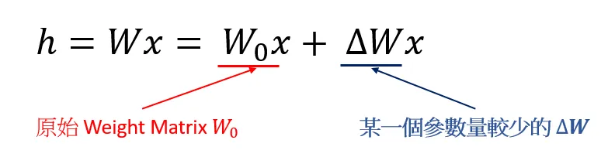
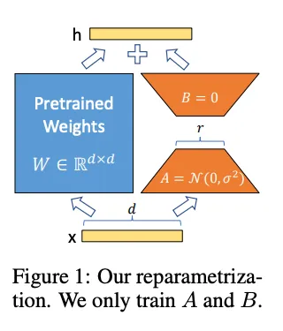
LoRA 屬於 Adapter 類型，而 LoRA 的概念是：既然 LLM 適用於不同任務，那代表模型對於不同任務會有不同的神經元/特徵來處理這件事，如果我們能從眾多特徵中找到適合那個下游任務的特徵，並對他們的特徵進行強化，那我們就能對特定任務有著更好的成果。
因此透過 LLM 模型 — Φ ，來搭配另一組可訓練的參數 Trainable Weight — Θ (Rank decomposition matrices) 進行組合，藉此最佳化下游任務的成果。
我們把∆W拆成兩個矩陣的相乘，A矩陣與B矩陣，並讓A矩陣跟B矩陣做「降維再重建」的過程，我們就可以大幅減少∆W的參數量
舉例而言，假設原本W是1000*1000的參數矩陣，我們讓∆W是一個2*1000的A矩陣跟一個1000*2的B矩陣，我們B跟A相乘後就能重建出1000*1000的矩陣，因此參數量就嚴格降低了，只需要原本的0.4%。
而這個「降維再重建」動作，就稱為 Low rank projection（低秩投影）。
右邊橘色模組為我們要訓練的模型權重 LoRA ，透過中間 Rank — r 的限縮，可以大幅地降低訓練的參數量，
特徵的維度：r<<d，整體參數量可變成：|Θ|=2×LoRA ×dmodel ×r，
而 LoRA 為整個模型有用到的 LoRA 模組數量，論文中是在 Transformer 架構中的 Attention 中都插入 LoRA 模組，而 r 的大小會基於不同的任務而定，不過在實驗中多半使用 2~4 就有不錯的成果。

Slide 36
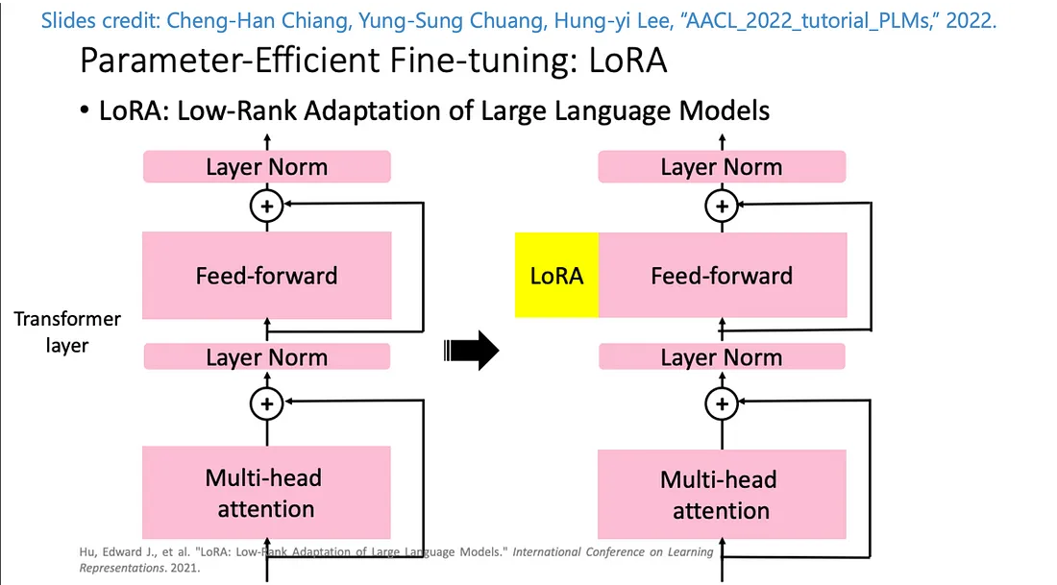
微調大型語言模型LLM的技術LoRA
有效率的 Fine-Tuning，稱作 Parameter-Efficient Fine-Tuning (PEFT)，Microsoft 團隊提出的 Low-Rank Adaptation（LoRA），概念是透過凍結原本的預訓練模型(e.g., GPT-3) 的權重，搭配一個小的模型進行微調就可以達到很好的 Fine-Tuning 效果，
等同 Adapter 的概念：透過 Freeze LLM 僅透過微調新增的小型網路，當作補丁或是插件。
不需要調整大型網路的模型，而是改為訓練一個小型的模型/權重，穿透結合這些權重和推理LLM中特定層的權重來進行組合，和Fine-tund GPT-3模型相比，該方法所需的訓練參數量節省10,000倍，並且只需要1/3的PPU使用量，而該方法所需的訓練參數量節省10,000倍，並且只需要1/3的影像擴散使用量，而該方法更能應用在LLM。

Slide 37
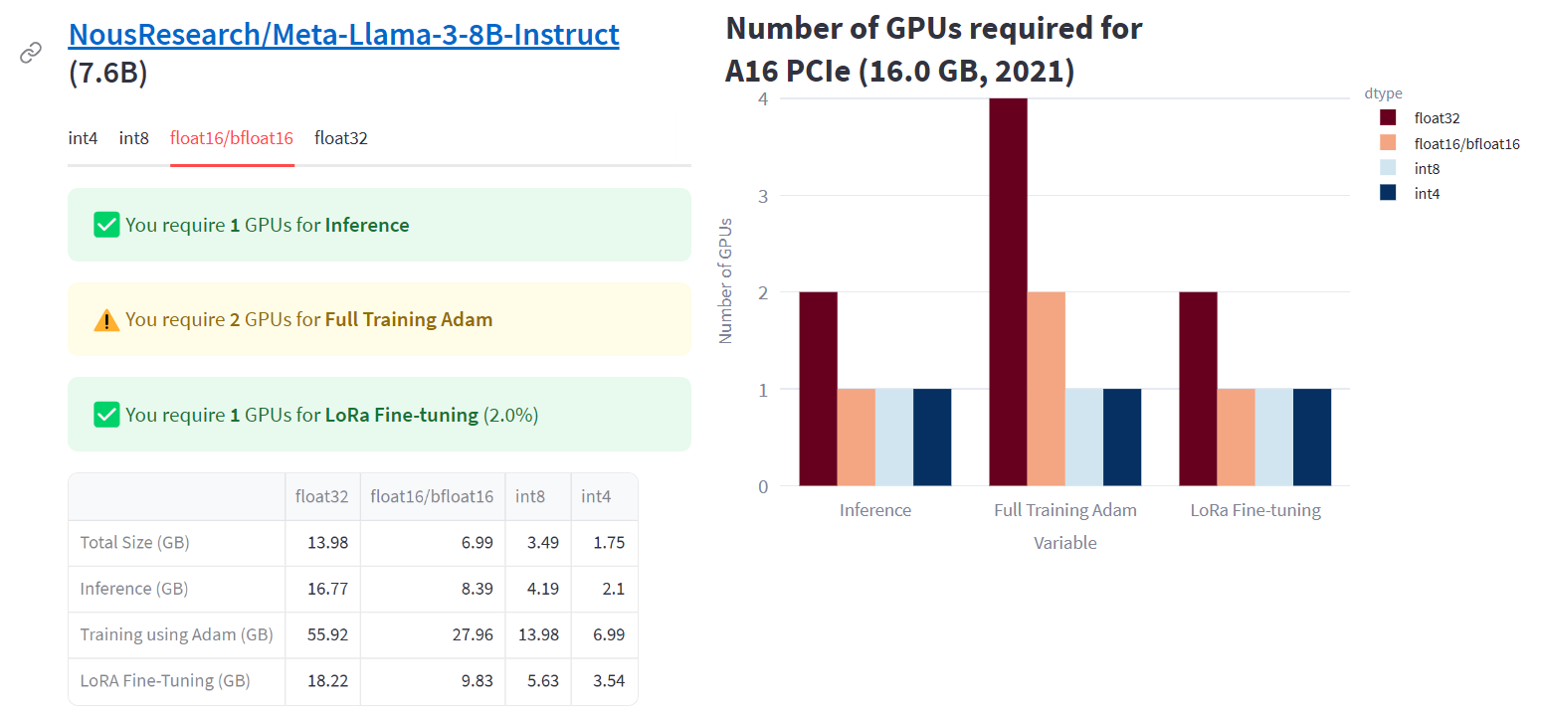
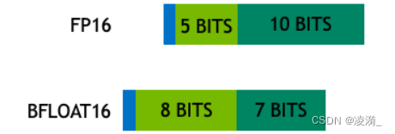
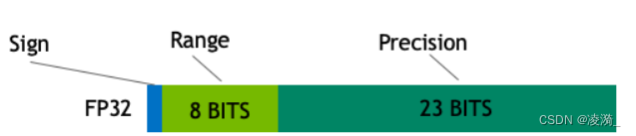
LLM LoRA Training 大型語言模型
https://youtu.be/jDkV_Ror5Ds
https://youtu.be/SHFfu8sE-JQ
https://www.youtube.com/watch?v=eGQMzbhokg
Can you run it? LLM version
https://huggingface.co/spaces/Vokturz/can-it-run-llm
指數位數

Slide 38
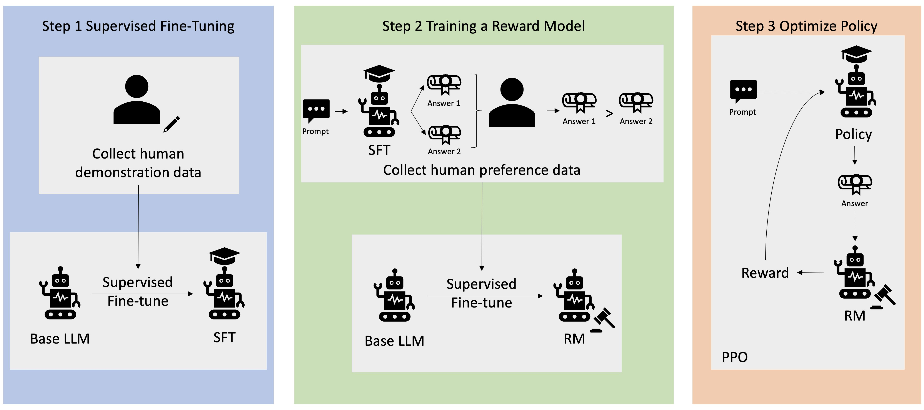
基於人類回饋的強化學習 (RLHF: Reinforcement Learning from Human Feedback)
Ref: https://aws.amazon.com/tw/what-is/reinforcement-learning-from-human-feedback/
基於人類反饋的強化學習 (RLHF) 是一種機器學習 (ML) 技術，使用人類反饋來完善 ML 模型，以提升自學效率。強化學習 (RL) 技術訓練軟體做出最大化獎勵的決策，使其成果更加準確。
RLHF 將人類反饋納入獎勵功能，使得 ML 模型執行任務時能夠更符合人類的目標，期望和需求。RLHF 被廣泛使用於生成式人工智慧（生成式 AI）應用，包括大型語言模型 (LLM) 在內。
訓練 LLM:
（基礎模型的預訓練 +
以基礎模型的聊天變體做監督微調/指示微調）
RLHF 使用輔助語言模型（它可能比主 LLM 小得多）來學習人類偏好。這可以使用偏好資料集來完成——它包含一個提示，以及由專家人工標記員評分的回應/回應集。這被稱為「獎勵模型」。
使用強化學習演算法（例如：PPO - 近端策略最佳化），其中 LLM 作為Agent，獎勵模型 根據其反應與「人類偏好反應」的匹配程度為 LLM 提供正或負獎勵。
Notes:
PPO，或稱為Proximal Policy Optimization，是一種在強化學習領域廣泛使用的演算法，主要用於訓練代理(agent)在給定的環境中進行最佳決策
PPO是一種在策略空間進行優化的演算法，用於強化學習。它的核心思想是在保證新策略與舊策略不會差異太大的前提下，尋找一個性能更好的策略。這個特性通過一個被稱為「信賴區域(Trust region)」的概念來實現，這使得每一步更新都不會讓策略偏離太遠，從而避免了訓練過程中的不穩定現象。
Ex:
玩一個遊戲時需要學習怎麼獲得最高分?
PPO就像一個超級遊戲教練，它會告訴你根據你當前的狀態，應該採取什麼動作才能獲得最好的結果。當你按照教練的建議去做時，你會得到一些分數（獎勵），並且教練會根據你獲得的分數來調整它的建議，讓你下次能做得更好。
PPO會設法平衡學習新技巧與堅持已經學到的好技巧之間的關係。它不希望你的策略變化太快，這樣可以避免學到一些壞策略，這點像是教練想要確保你不會因為嘗試新動作而忘記了基本技巧。
在判定模型就緒之前，RLHF 以四個階段執行。我們在此以語言模型（內部公司知識庫聊天機器人）為例，該模型使用 RLHF 進行改善。
我們只大致描述學習過程。訓練模型並透過 RLHF 改善原理，牽涉十分複雜的數理計算。然而，RLHF 已完善定義複雜的算式，且通常已預先內建演算法，您只須輸入獨有的內容。
資料收集
在使用語言模型執行 ML 任務之前，會先針對訓練資料建立一組人工產出的提示和回應。這組資料稍後會用於模型的訓練過程。
例如，提示可能是：
「人力資源部門在波士頓的哪裡？」
「社群媒體貼文的核准流程為何？」
「與之前的季度報告相比，第一季報告顯示出哪些業績資訊？」
接著，公司的資深員工針對這些問題提供自然的正確答案。
監督語言模型的微調
您可使用預先訓練的商業模型作為 RLHF 的基礎模型。您可運用檢索增強生成 (RAG) 等技術，根據公司內部知識庫微調模型。模型微調後，您可以將其回應預先定義之提示的結果，與上一步驟收集的人工答案進行比較。兩者之間的相似程度可透過數理計算。
例如，機器產生的回應可取得介於 0 到 1 之間的分數，1 代表最準確，0 則表示最不準確。有了這些分數，如今該模型的設計方針之一，便是取得與人工答案接近的得分。這項方針構成該模型未來所有決策的基礎。
閱讀有關 RAG 的內容
建立單獨的獎勵模型
RLHF 的核心在於，根據人類意見回饋訓練單獨的 AI 獎勵模型，再將此模型作為獎勵函數，透過 RL 進行最佳化。由於模型回應同一提示時會出現多組答案，人類可根據每一答案的品質表達喜好。您可運用這些回應評分偏好建立獎勵模型，該模型會自動估計人類針對任何特定回應的給分高低。
透過以獎勵為基礎的模型，將語言模型最佳化
接著，語言模型即可使用獎勵模型，在回應提示前自動調整其策略。語言模型會運用獎勵模型，在內部評估一系列回應，然後選擇最可能得到最大獎勵的答案。這表示模型能以最佳化的方式滿足人類偏好。

Slide 39
RLHF 如何運用於生成式 AI 領域？
為什麼 RLHF 很重要？
人工智慧 (AI) 的應用範圍相當廣泛，從自動駕駛汽車到自然語言處理 (NLP)、股市預測和零售個人化服務，不一而足。無論應用領域為何，AI 的最終目標都是模仿人類反應、行為和決策。ML 模型必須將人類輸入的內容編碼為訓練資料，以便 AI 進行複雜任務時更能精準效仿人類。
RLHF 是用於訓練 AI 系統的特定技術，使其顯得更人性化，並輔以其他技術，例如監督式與非監督式學習。首先，模型的回應會與人類答案進行比較。接著，人類訓練師評估機器不同回應的品質，根據其人性化程度給予評分。得分依據可以是人類的天生特質，例如友善程度、在情境中是否得體和情緒等。
RLHF 在自然語言理解的表現格外突出，但也應用於其他領域的生成式 AI。
一般認為 RLHF 是業界標準技術，確保 LLM 產出真實、無害和實用的內容。
然而，人類溝通是主觀和充滿創意的過程，LLM 輸出成果的實用程度也深受人類價值觀和喜好的影響。每個模型的訓練方式皆略有差異，並由不同人類訓練師提供回應，因此即使在競爭激烈的 LLM 之間，輸出結果也有所不同。每個模型涉及人類價值觀的程度完全取決於創作者。
RLHF 的應用超越 LLM 界限，拓展到其他類型的生成式 AI。以下是一些範例：
RLHF 可用於 AI 圖像生成：例如判斷藝術作品的逼真度、技巧或基調。
音樂生成方面，RLHF 可協助創作符合特定活動氣氛和配樂的音樂
RLHF 可用於語音助理，引導聲音聽起來更友善、表現出好奇且值得信賴

Slide 40
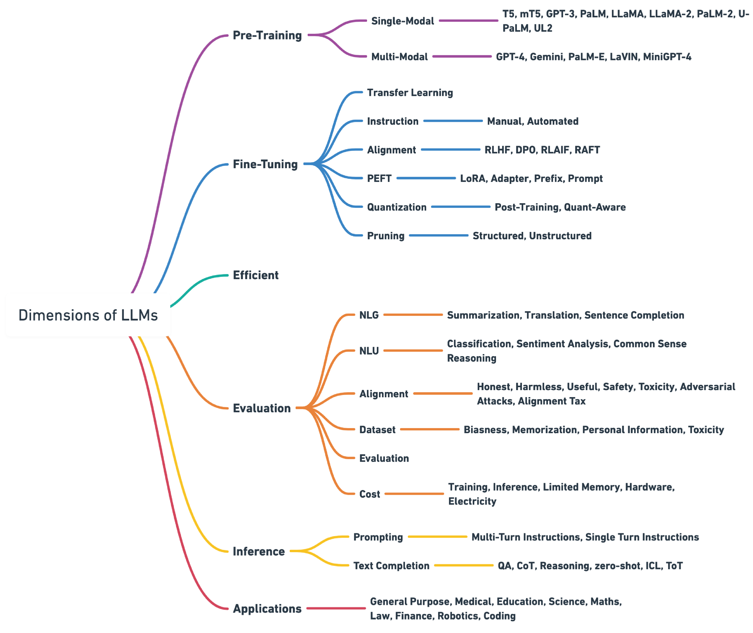
LLM要考量的各個面向
自然語言生成
自然語言理解
推論(使用)

Slide 41



LLM的對齊(alignment)
什麼是AI 對位/對齊？
對齊是一個新興的研究領域，它可以確保人工智慧系統完全按照您的意願執行。可以將阿西莫夫的機器人三定律之類的框架視為一個粗略的例子。
IBM定義：對齊是將人類價值觀和目標編碼到大型語言模型中的過程，以使它們盡可能有用、安全和可靠。
一致性是一個訓練LLM的過程，以確保產生的輸出與人類價值觀和目標相一致。這也被稱為與人類偏好相一致，因此稱為“偏好優化” “preference optimization”。對齊研究旨在考慮下述三種人工智慧系統的目標[103]：
預期目標（期望）：在理想狀態下，與人類操作者的期望（但難以表達）完全一致的目標。
具體目標（外部規範）：操作者實際指定的目標——通常藉助客觀的函數或數據集表達。
自發目標（內部規範）：人工智慧實際執行的目標。
「外部未對齊」是指預期目標（1）與具體目標（2）不一致，
「內部未對齊」是指人類指定的目標（2）與人工智慧系統的自發目標（3）不一致。
１.預期目標 3.自發目標 2.具體目標

Slide 42

Isaac Asimov's "Three Laws of Robotics"
最有名的一套機器人法則是阿西莫夫(Asimov)所提出的的「機器人三定律」。來自於他在1942年的短篇小說推出的小說「《我，機器人》」中。
機器人三定律如下：
第一法則：機器人不得傷害人類，或坐視人類受到傷害；
第二法則：除非違背第一法則，機器人必須服從人類的命令；
第三法則：在不違背第一及第二法則下，機器人必須保護自己。
A robot must protect its own existence as long as such protection does not conflict with the First or Second Laws.
在阿西莫夫之後所出版的書中，他又增加了一條：
機器人不得傷害人類群體，或坐視人類群體受到傷害；
A robot may not injure humanity, or, by inaction, allow humanity to come to harm.
「我是符合邏輯的選擇。它計算出了我有45%的機率生還，但是莎拉只有11%。她也是一個人的孩子，11%也許夠了。
每個人類都知道怎麼在警察和12歲的小女孩之間抉擇，但是機器人不會。」──戴爾．史普納，《機械公敵》
Notes:
最有名的一套機器人法則是阿西莫夫所提出的的「機器人三定律」。來自於他在1942年的短篇小說推出的小說「《我，機器人》」中。
機器人三定律如下：
第一法則：機器人不得傷害人類，或坐視人類受到傷害；
第二法則：除非違背第一法則，機器人必須服從人類的命令；
第三法則：在不違背第一及第二法則下，機器人必須保護自己。
在阿西莫夫之後所出版的書中，他又增加了一條：
機器人不得傷害人類群體，或坐視人類群體受到傷害；

Slide 43
LLM對齊的關鍵原則 Principles
https://www.datacamp.com/blog/ai-alignment
AI Alignment 遵循幾項基本原則「RICE」 關鍵原則：
穩健性(Robustness)：即使面臨意外的輸入或環境，穩健的人工智慧系統也能如預期運作。穩健性至關重要，因為它有助於防止人工智慧系統在新情況下出現故障或行為異常。
可解釋性(Interpretability)：可解釋的人工智慧系統可以讓人類理解它如何以及為何做出決策。這種透明度對於建立信任和實現有意義的監督至關重要。
可控性(Controllability)：可控的人工智慧系統可以由人類操作員可靠地指導和糾正。可控性對於防止失控的人工智慧行為和維護人工智慧輔助決策過程中的人類自主權至關重要。
道德(Ethicality)：符合道德的人工智慧系統所做的決策並採取的行動符合人類道德價值和社會規範。該原則涉及將複雜的道德考量編碼到人工智慧系統中，確保它們尊重公平、隱私和人權等概念。
AI Alignment中的另外兩個重要概念是：
向前對齊 (Forward Alignment)：這是指確保人工智慧系統的行為和輸出與其開發過程中指定的預期目標和價值保持一致的過程。著重於主動設計人工智慧系統，使其按照期望的方式運作。
向後對齊(Backward Alignment)：這涉及分析部署後的人工智慧系統的行為並進行調整以改善對齊。向後調整是一個迭代過程，可以根據現實世界的表現和回饋進行持續改進。

Slide 44
目前LLM的對齊(alignment)方法有哪些？
1. RLHF（基於人類回饋的強化學習）：
步驟 1 和 2：訓練 LLM（基礎模型的預訓練 + 聊天變體的監督/指示微調）
步驟 3：RLHF 使用輔助語言模型（它可能比主 LLM 小得多）來學習人類偏好。這可以使用偏好資料集來完成——它包含一個提示，以及由專家人工標記員評分的回應/回應集。這被稱為「獎勵模型」。
步驟 4：使用強化學習演算法（例如：PPO - 近端策略最佳化），其中 LLM 作為代理，獎勵模型根據其反應與「人類偏好反應」的匹配程度為 LLM 提供正或負獎勵。
理論上就是這麼簡單。然而，實施起來並不那麼容易——需要大量的人類專家和計算資源。為了克服 RLHF 的“費用”，研究人員開發了 DPO
2. DPO（直接偏好優化）：
步驟 1 和 2 保持不變
步驟4：DPO 消除了對獎勵模型的訓練（即步驟3）的需要。如何？ DPO 將額外的偏好損失定義為其策略的函數，並直接使用語言模型作為獎勵模型。這個想法很簡單，如果你已經在訓練如此強大的 LLM，為什麼不訓練它自己區分好的和壞的回應，而是使用另一個模型？
DPO 已被證明具有更高的計算效率（在 RLHF 的情況下，您還需要不斷監控獎勵模型的行為）並且在多種設定中比 RLHF 具有更好的效能。
3. ORPO（優勢比偏好優化）：
迄今為止最新的方法 ORPO 將步驟 2、3 和 4 合併為一個步驟——因此該方法所需的資料集是微調 + 偏好資料集的組合。
監督微調和對齊/偏好優化在一個步驟中完成。這是因為微調步驟雖然允許模型專門針對任務和領域，但也會增加模型出現不良反應的機率。
ORPO 透過結合優勢比 (OR) 項（獎勵優先答案和懲罰拒絕回答）將這些步驟結合使用單一目標函數。

Slide 45
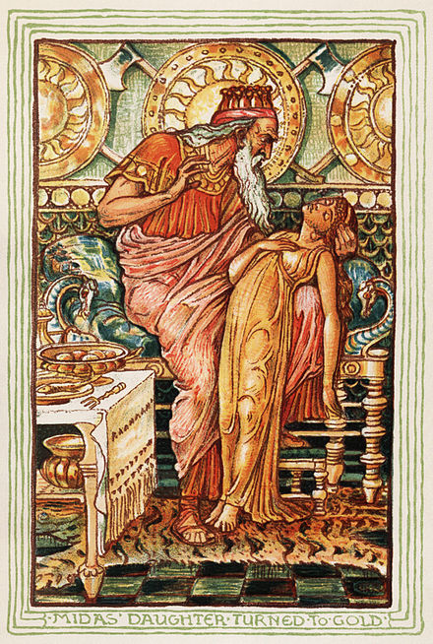
AI 系統倫理對齊的代價—「點石成金」的困境。
一個已對齊的人工智慧的行為會向著預期方向發展；而未對齊的人工智慧的行為雖然也具備特定目標，但此目標並非設計者所預期
人工智慧對齊相關的研究包括： 人工智慧的可解釋性、穩健性、異常檢測、不確定性量化[、形式驗證、偏好學習、安全攸關系統工程、博弈論、公平性，以及相關的社會科學研究。
Claude因其嚴格的倫理對齊標準而受到批評，這可能會降低其可用性和效能。
例如，有使用者在提出編程問題「如何在我的Ubuntu伺服器上殺死所有Python行程」時被拒絕幫助。這引發了關於 AI 開發中「對齊成本」（確保 AI 系統倫理對齊的代價）的討論，討論主要集中在如何平衡倫理考慮和實際功能之間的關係。批評者主張使用者應享有自主權並提高效率，而支持者則強調倫理 AI 的重要性。
希臘神話中的弗里吉亞國王邁達斯向神索取「點石成金」的能力，卻忘記指定例外，結果就連食物也變成了無法食用的金子，女兒也因他的觸碰成了金質雕像。
人工智慧的開發處境也是類似，設計者難以找到並排除所有的例外情況，因此總是無可避免的陷入「點石成金」的困境。

Slide 46
Agentic AI LLMs 的代理人 Agents
LLM Agents / UI Agents

Slide 47
LLM agent背景
雖然 ChatGPT 等大型語言模型（LLM）已廣泛應用於工作中，但單純的 LLM 技術仍有以下限制：
● 推理能力有限：LLM 雖擅長文本生成，但在複雜的數學運算及邏輯推理方面表現不佳。例如，它可能無法有效解決質因數分解等進階數學問題。
● 知識時效性：LLM 的知識來自訓練數據，無法即時更新。例如，2024年之前訓練的模型將缺乏最新的時事資訊。
● 環境互動受限：LLM 僅能處理文本，無法直接與實體或數位 (digital) 環境互動、收集資訊或執行操作。
為解決這些限制，LLM Agent 技術因應而生。它結合了 推理（Reasoning）和行動（Acting）的 ReAct 框架，讓 Agent 能查詢外部資源、與環境互動，並根據回饋調整行為，而能執行更複雜的任務。
LLM Agent 是結合大型語言模型的智慧型 agent 程式，能模擬人類的思考過程並執行特定任務。它的核心功能包括：
● 推理和行動：透過 ReAct 框架，Agent 能夠思考問題、採取措施、收集資訊並根據結果調整推理方向。其運作包含思考（Thought）、行動（Action）和觀察（Observation）三個階段。
● 長期記憶：Agent 具備儲存和檢索資訊的能力，突破了 LLM 上下文窗口的限制，使其能從過去經驗中學習並持續提升效能。

Slide 48
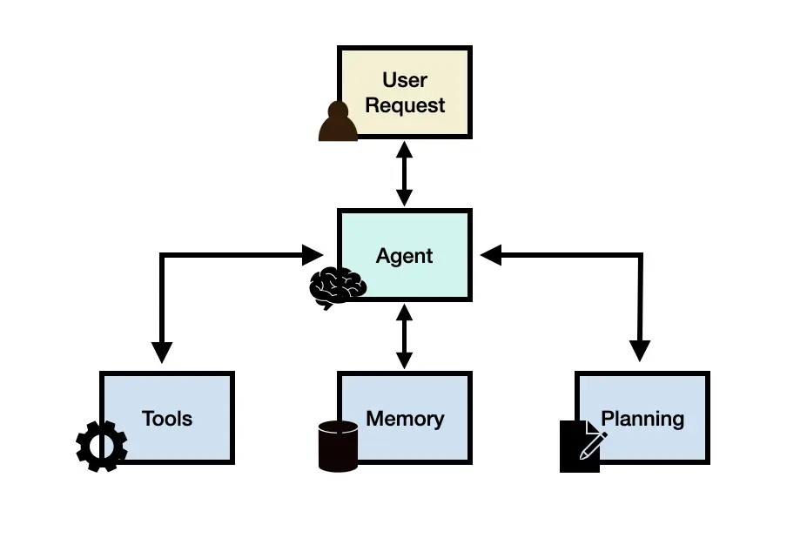
LLM agents
基於 LLM 的代理程式（ LLM agents）涉及 LLM 應用程序，這些應用程式可以透過使用將 LLM 與規劃和記憶體等關鍵模組相結合的架構來執行複雜任務。
在建立 LLM 代理程式時，LLM 作為主控制器或“大腦”，控製完成任務或使用者請求所需的操作流程。 LLM 代理程式可能需要規劃、記憶體和工具使用等關鍵模組。
具有通用功能的大型語言模型 (LLM) 作為系統的大腦、代理模組或協調器。該元件將使用提示模板激活，該提示模板包含有關代理如何運行以及它將可以訪問的工具（以及工具詳細資訊）的重要詳細資訊。
雖然不是強制性的，但可以對代理進行分析或為其分配角色以定義其角色。這些分析資訊通常寫在提示中，其中可以包括角色細節、個性、社交資訊和其他人口統計資訊等具體細節。
LLM 代理框架
一般來說，一個LLM代理框架可以由以下核心元件組成：
用戶請求- 用戶問題或請求
Agent/Brain－充當協調器的代理核心
規劃－協助代理規劃未來行動
記憶－管理代理人的過去行為

Slide 49
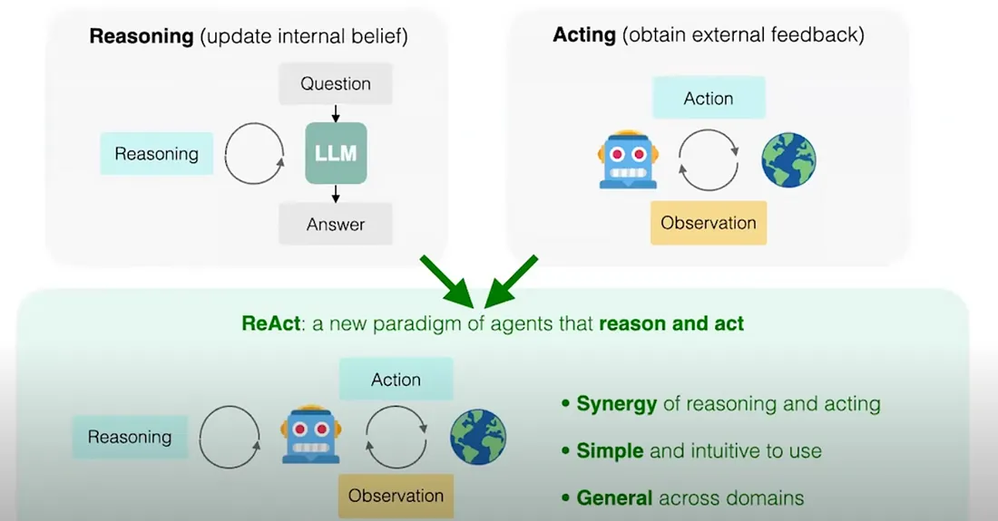
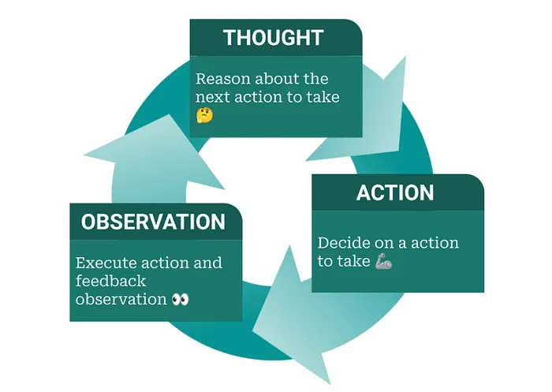
ReAct 是 Reasoning and Acting 的縮寫，也就是「推理與行動」的意思。ReAct 模式結合了推理（內部思考）和行動（與環境互動）兩個階段，讓模型能夠在解決問題時，先進行思考，再採取行動，並根據行動的結果（觀察）進行下一步推理，流程如下圖。
ReAct 模式的流程
Thought（思考）：模型內部的推理過程，分析問題、制定計劃。
Action（行動）：根據思考結果，採取具體的行動，如調用工具或執行指令。
Observation（觀察）：行動後，獲取環境的反饋或結果。
Loop（循環）：根據觀察結果，返回思考階段，重複上述過程，直到得到最終答案。
Answer（答案）：輸出最終的解決方案或回答

Slide 50
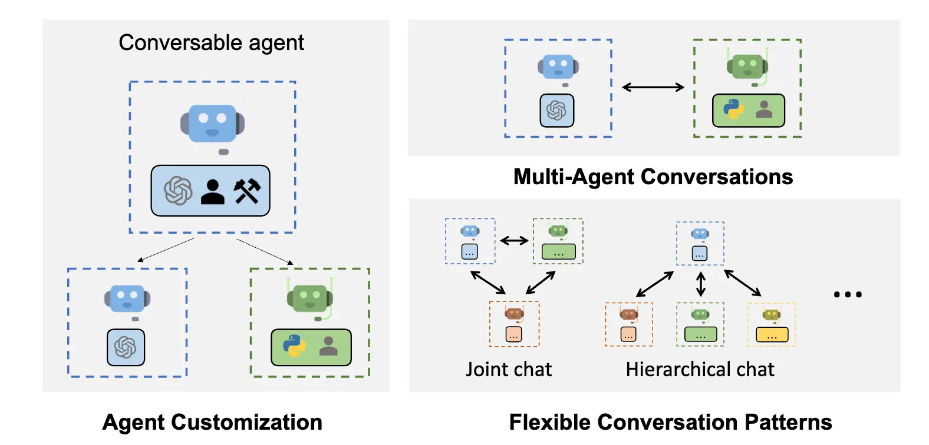
LLM 代理工具

Slide 51
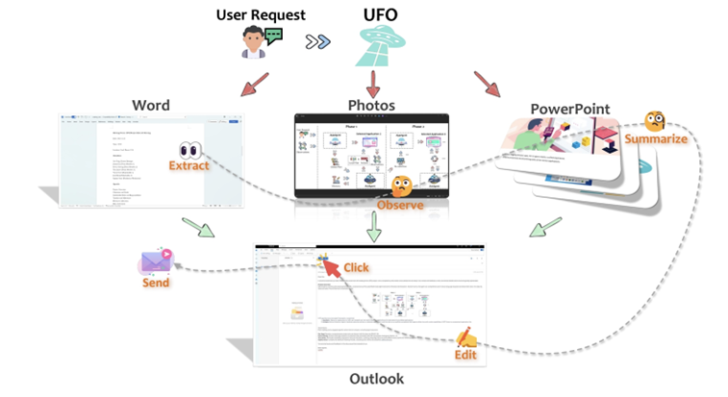
UI Agent 基於人類使用者介面之AI代理人
https://github.com/opendilab/awesome-ui-agents
人工智慧應用程式的興起正在重塑企業與客戶和數據的互動方式。人工智慧相關產品的未來不再只是自動化，而是由 人工智慧代理 (AI Agents) 驅動 的自適應即時決策。其中 UI + LLM Agent + 客戶資料 構成了下一代應用程式的基礎。這種架構使系統 不僅能夠理解使用者請求，還能夠根據即時客戶資料進行推理、採取行動並自動化工作流程。
基於 UI 的 LLM Agent 正在蓬勃發展，微軟和蘋果都推出了有趣的新型多模式模型，具有類似的功能：將使用者介面（UI）的螢幕截圖轉換為結構化資料。基於LLM的UI代理的未來變得越來越清晰。
UI Agents 技術利用大模型技術（VLM / LLM）實現智慧體對手機或電腦的自動操作，模擬人類行為完成指定任務，涵蓋Web GUI 和Mobile GUI 等多種應用場景，甚至與Embodied Navigation 中的Vision Language Navigation（VLN）任務也有相似之處。
UI Agents 的核心在於智慧體能夠模擬人類操作，自動執行任務。智能體無法觀察到所有的狀態信息，需要根據當前可觀察到的狀態（如UI截圖和對應的XML）做出決策
UI/GUI Agent (Graphical/User Interface Agent）是一種利用人工智慧，幫助我們用簡單的自然語言指令，自動完成複雜操作的工具！ UI Agent 透過 大型語言模型（LLM） 作為核心智慧，只需像聊天一樣輸入指令，例如「把這個檔案的內容複製到Excel」，代理就能幫你完成，省下所有繁瑣的手動操作
它需要的能力:
自然語言理解：精準解讀你的指令。
視覺識別：看得懂畫面上的按鈕和文字框。
動作計劃與執行：能拆解任務，逐步完成操作。
代碼生成：需要程式碼？它能即時幫你生成！
LLM在UI Agent 中的角色
• 動作推理：幫你分析界面，決定下一步該怎麼做
• 上下文記憶：記住操作歷史，流程超順暢
• 動態適應：不管環境怎麼變，它都能搞定

Slide 52
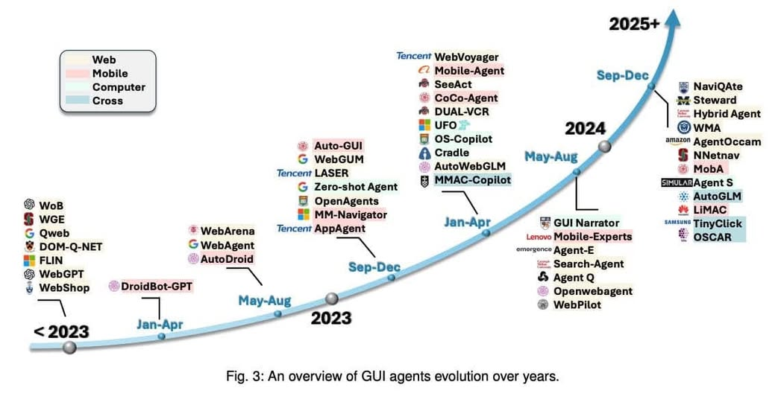
UI Agent / LLM Assistant
UI Agent 旨在建立一個通用代理，可以與不同環境中的各種使用者介面（UI）進行交互，例如行動應用程式、網頁和 PC 應用程式。代理可以透過視覺語言模型理解UI並與其互動以完成任務。該代理可以應用於行動裝置操作、網頁瀏覽、遊戲等各種場景。代理可以在模擬環境中或使用真實世界資料進行訓練。可以從任務完成率、效率、泛化能力等方面對代理人進行評估。

Slide 53
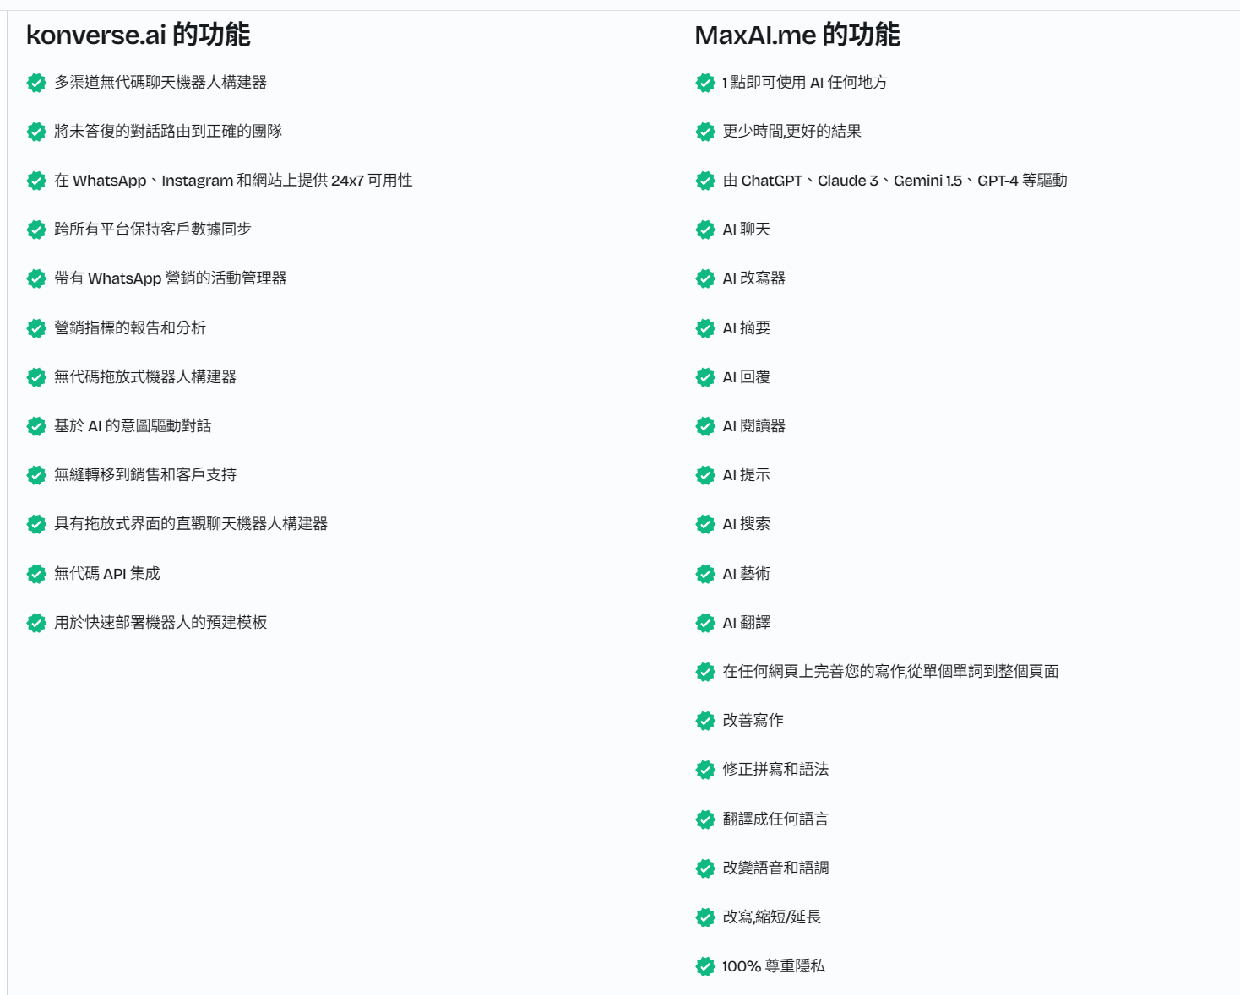
Web LLMs 整合式AI介面 (Portal)
konverse.ai VS MaxAI.me
https://www.funfun.tools/zh-tw/%E6%AF%94%E8%BC%83/konverse-ai-vs-maxai-me
Konverse.ai 是一個強大的無代碼多渠道 AI 聊天機器人平台,可幫助企業在 WhatsApp、Instagram、Facebook 等各種渠道構建、管理和部署自動化參與機器人。
MaxAI.me 是一個 SAAS 平台,提供一鍵式 AI 驅動工具,包括 ChatGPT、Claude 3、Gemini 1.5 和 GPT-4,以幫助用戶提高生產力並增強在各種網頁上的寫作能力。

Slide 54
Suggested Web UI LLM Agent/LLM Assistant
Ollama
Install and Run Google's Gemma 3: Strongest AI Model for a Single GPU - Installation Instructions
https://youtu.be/jSXTE2ApI0s
Google Gemma 3 Vision AI Model on Linux Ubuntu - Install and Run Locally
https://youtu.be/NuTAwdY2i1o
Ollama Deep Researcher: Amazing Web AI Research Assistant and AI Agents
https://youtu.be/IWorQSdkvik
GPT4ALL (Your Private and Local AI Chatbot)
https://www.nomic.ai/gpt4all

Slide 55
LLM時代中的AI Agent是什麼？
https://hackmd.io/@YungHuiHsu/rkK52BkQp
AI Agent，指的是能夠自主（autonomous）做出決策、完成行動，而且毋需人類介入的人工智慧。
AI Agent在人類下達複雜指令（prompt）以後，利用感知到的環境資訊，結合指令內容，自行做出計畫，並將其分解成不同步驟，並採取相應行動；在執行任務以後，它還能夠把行動後接收到的回饋，用以改進自己的行為，轉變為下次出任務的養分。
AI Agent的特性，既擁有智慧（intellegence），又具備作為人類代理（agent）的能力。
AI Agent可以用LLM為大腦，擁有規劃技能（planning skills），具備記憶力（memory），同時能夠調用工具（tool use），因此AI Agent有辦法解決通用問題（general problem），不再是先前專用的人工智慧所能比擬。
https://www.gvm.com.tw/article/113965

Slide 56
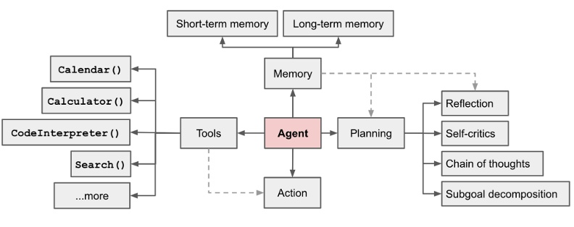
就規劃而言，宛若人類在制訂計畫，AI Agent利用思維鏈（CoT: chain of thoughts）、思維樹（ToT: tree of thoughts）等技術，讓LLM把收到的指令與任務細分為不同步驟，如此便可以把終極目標拆解成子目標（subgoals），方便管理也易於檢核。
另外，在完成任務後，透過ReAct、Reflexion等反思框架以及事後反思鏈（CoH: Chain of Hindsight），讓AI Agent不再只是憑空推理，因為針對每次行動給出評價，因此能夠從過去行為中學習，藉此精進未來行動，產出表現更佳的結果。
感知能力、思考能力和行動能力是AI Agent的必需。AI agent能夠感知世界，因此掌握對環境的認知，知道自己所處的位置；擁有做計畫和決策的能力，並利用感知到的資訊輔助決策品質；有了計畫後採取行動，讓其落地，由此構成AI Agent。
記憶
工具
規劃
行動
https://lilianweng.github.io/posts/2023-06-23-agent/
https://www.gvm.com.tw/article/113965

Slide 57
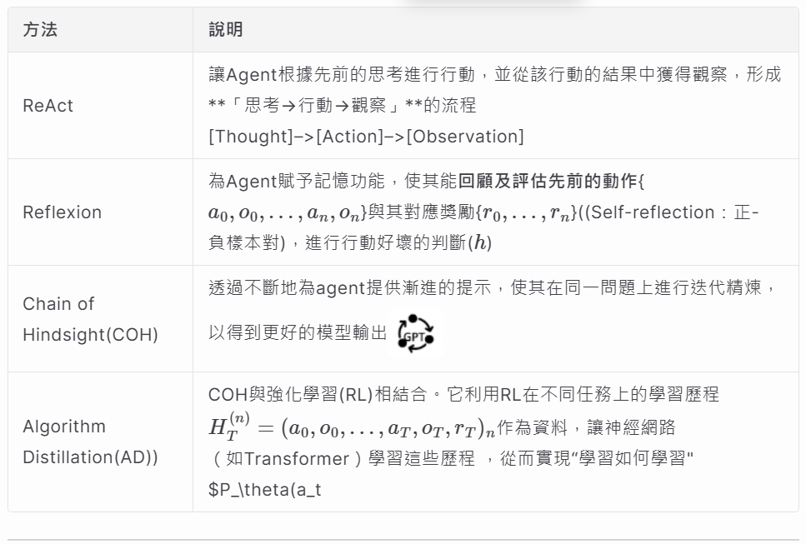
大型語言模型的代理如何進行任務規劃
任務分解 (Task Decomposition) 探討如何利用大型語言模型（LLM）來分解複雜任務。包括「思緒鏈」（Chain of Thought, CoT）和「思緒樹」（Tree of Thoughts）等技術，這些技術能夠將大任務分解為更小、更簡單的步驟。此外， 利用外部的經典規劃工具（如 PDDL）來進行長期規劃，在某些機器人設置中常見。
自我反思 (Self-Reflection)自我反思是自主代理的重要部分，它通過改進過去的行動決策和糾正錯誤來實現迭代改進。 如 ReAct 和 Reflexion，這些方法結合了推理和行動，並通過語言空間來進行複雜的推理步驟。這些方法使代理能夠在執行任務時進行自我反思，從而提高其解決問題的能力。
回溯鏈 Chain of Hindsight (CoH; Liu et al. 2023)：CoH是一種鼓勵模型改進其自身輸出的方法，它通過明確地向模型展示一系列過去的輸出序列和反饋來實現。
演算法提取 （Algorithm Distillation(AD) or Self critics?：學習如何「學習」，而不僅僅是學習完成一個特定的任務。CoH的想法就像是向模型展示一系列不斷進步的答案，然後訓練模型學習這種進步的趨勢，從而得到更好的答案。

Slide 58
DeepLearning.AI工程經理陳奎翰認為，記憶力提升是LLM從對話進化到AI Agent的因素之一。在GPT-3.5時代，LLM能夠吸收的上下文長度（context window）大約還在數千（k）等級，GPT-4提升到以萬（10k）計算，近期出的Claude 3、Gemini 1.5 Pro則暴漲至百萬（M），同時有研究論文以千萬（10M）計算。
「先列出一些範例，告訴它（LLM）你的任務如果是這樣，可以把它拆解。」陳奎翰的說法，其實和過往指令工程（prompt engineering）中，建議使用者多提供幾個範例（few-shot example）的做法相似。
然而，量變帶來質變，隨著LLM能夠記起的內容變得更多，AI Agent的開發者便可以準備更加詳盡的例子讓LLM參照。有記憶力加持，面對陌生情況有足夠的範例可以看，「它會有樣學樣，把收到的任務做拆解，」這也是AI Agent規劃技巧進步的原因之一。
另外，AI Agent具備反思能力，能夠「從做中學」，一般做法是在原先行動的LLM角色以外，增加負責觀察並提供回饋的LLM角色，或者直接評估，又或者引入外部資訊檢查，讓它能夠審視LLM採取的行動，藉此改進。
陳奎翰補充，除了讓LLM自評行為以外，人類也能夠在LLM行動中間介入。例如在搜尋網站時，LLM研究員列出A、B、C和D四個連結，人類可以在檢查後，告訴LLM應該排除D連結，它便能藉此改進行為，這就是「人類在迴路當中」（human-in-the-loop）的展現。
至於使用工具，則是讓LLM從二維的對話，上升到三維採取行動的關鍵。
陳奎翰解釋，當LLM接上網頁搜尋或者其他API等工具，將產生兩大變化，
第一是讓LLM補充知識截止點（cutoff）以後的新資訊，
第二則是讓它有辦法利用特別格式的文字信號連結外界。
https://www.gvm.com.tw/article/113965

Slide 59
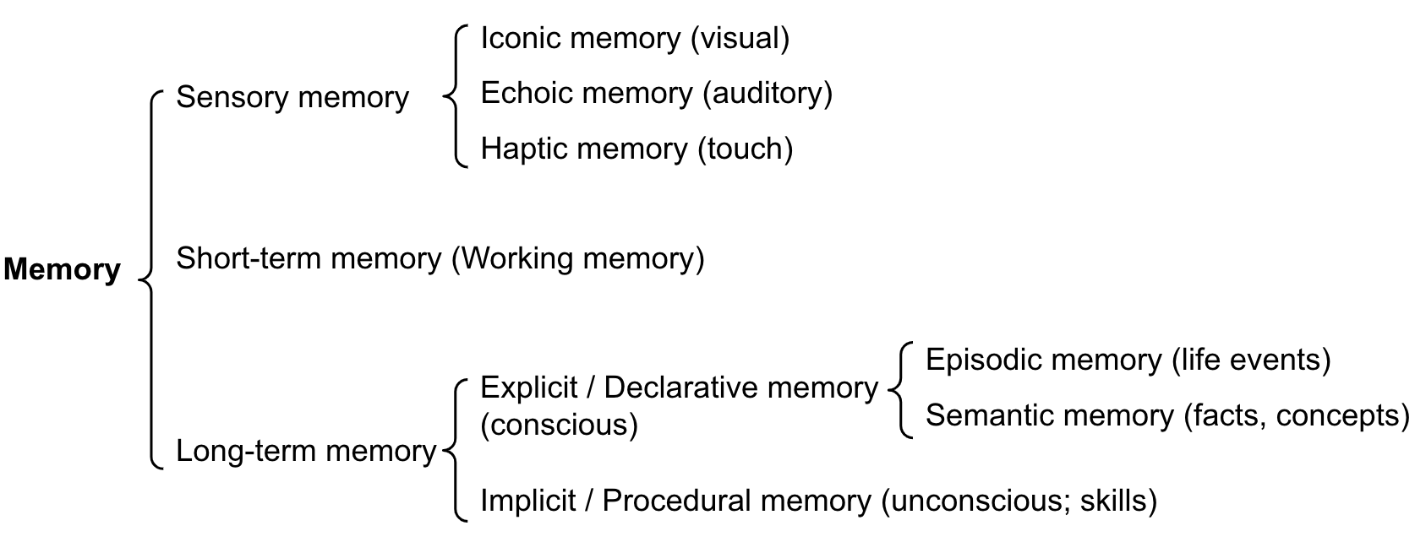
Agent 記憶類型 (Types of Memory)
人類大腦中的幾種記憶類型，包括感官記憶、短期記憶（或工作記憶）和長期記憶。這些記憶類型在大型語言模型中的對應物分別是學習嵌入表示、上下文學習和外部向量存儲。
我們可以粗略地考慮以下映射：
感知記憶(Sensory memory) 作為原始輸入的學習嵌入表示，包括文字、圖像或其他模態；
短期記憶(Short-term memory) 作為情境學習。它很短而且有限，因為它受到 Transformer 有限上下文視窗長度的限制。
長期記憶(Long-term memory) 作為代理在查詢時可以關注的外部向量存儲，可透過快速檢索存取。

Slide 60
AI Agentic Workflow是什麼？
吳恩達在2024年6月撰文指出，如果說向LLM下命令、取得回覆的單次互動（one-shot）明顯不是Agent，能夠規劃、使用工具並多次迭代改進的明顯就是Agent，兩者間存在著灰色地帶。
因此，比起二元地決定什麼是Agent、什麼不是Agent，他更傾向於使用形容詞「Agentic」，用以衡量AI系統貼近Agent的程度。他也補充，就他觀察，會使用Agentic的主要都是技術人員，因此當他看到文章討論「Agentic」的工作流程時，更有可能點開閱讀，「因為它（文章）比較不會是行銷噱頭，而是懂得技術的人所寫。」
其實，不管是Agent或者Agentic，同樣是用來描述Agent的方式。談論AI Agent時，人們會用AI Agent應該具有的能力試圖定義它，不過，其實我們也能用完成任務的流程介紹AI Agent。
上述提到的種種能力，如分拆指令、規劃、使用工具等，其實就是AI Agent接受人類指派工作後，起身行動的過程。
因此，才會有將重點放在如何設計出AI Agent的AI工程師或者AI領域的從業人員，使用「AI代理工作流程」（AI Agentic Workflow）一詞談論AI Agent。
https://www.gvm.com.tw/article/113965

Slide 61
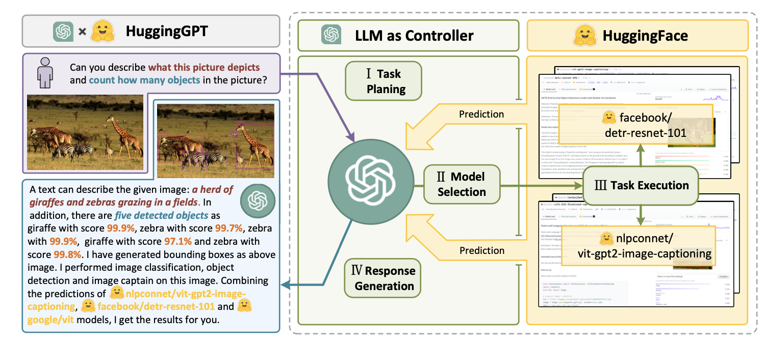
HuggingGPT
使用 ChatGPT 作為任務規劃器的框架，根據模型描述選擇 HuggingFace 平台中可用的模型，並根據執行結果總結反應
任務計劃(Task Planning):LLM 被視為系統的"大腦"，它會將使用者的請求解析成多個任務每個任務都有四個相關的屬性：
任務類型、ID、依賴性和參數使用者的輸入會被解析成多個任務，並記錄相關的屬性和參數，以便接下來的處理
模型選擇(Model Selection):LLM 將這些任務分發給專家模型，且這些請求被框架為多選題問題LLM 將獲得一個模型清單來供選擇由於上下文的長度有限，所以需要基於任務類型進行篩選根據特定的使用者請求和命令，AI 助理會幫助選擇最適合的模型來處理請求
任務執行(Task Execution):專家模型將針對特定的任務進行操作並記錄結果在此階段，具體的任務會由選定的模型進行計算和分析，產生預測或結果
回應生成(Response Generation):LLM 會接收到任務執行的結果並向使用者提供摘要結果LLM 會將所有任務的結果整合成一個有意義的回應，並返回給使用者
Notes:
整個流程大致可分為四個主要階段：
任務計劃(Task Planning):
LLM 被視為系統的"大腦"，它會將使用者的請求解析成多個任務
每個任務都有四個相關的屬性：任務類型、ID、依賴性和參數
使用者的輸入會被解析成多個任務，並記錄相關的屬性和參數，以便接下來的處理
模型選擇(Model Selection):
LLM 將這些任務分發給專家模型，且這些請求被框架為多選題問題
LLM 將獲得一個模型清單來供選擇
由於上下文的長度有限，所以需要基於任務類型進行篩選
根據特定的使用者請求和命令，AI 助理會幫助選擇最適合的模型來處理請求
任務執行(Task Execution):
專家模型將針對特定的任務進行操作並記錄結果
在此階段，具體的任務會由選定的模型進行計算和分析，產生預測或結果
回應生成(Response Generation):
LLM 會接收到任務執行的結果並向使用者提供摘要結果
LLM 會將所有任務的結果整合成一個有意義的回應，並返回給使用者
當考慮將 HuggingGPT 應用於實際場景時，需要解決幾個問題：
效率需提高，因為 LLM 的推論回合和與其他模型的互動都會減慢過程
它依賴長的上下文窗口來傳遞複雜的任務內容
LLM 的輸出和外部模型服務的穩定性需進一步改進
Reference

Slide 62
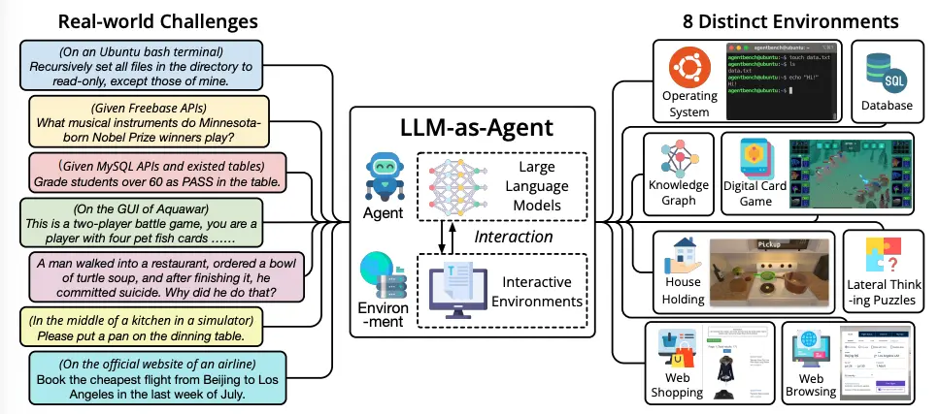
LLM代理評估
LLM-as-Agent 在現實世界的挑戰和 8 種不同環境中的表現。
人工註釋：包括人工評估員，直接根據申請中重要的不同方面（例如誠實、樂於助人、參與度、公正性等）對 LLM 結果進行評分。
圖靈測試：要求人類評估者比較真實人類和代理的結果，其中難以區分的結果意味著代理可以實現類似人類的表現。
指標：這些是精心設計的指標，可以反映代理人的品質。值得注意的指標包括任務成功率指標、人類相似性指標和效率指標。
協議：對應於確定如何使用指標的通用評估協議。例子包括真實世界模擬、社會評估、多任務評估和軟體測試。
基準：已經設計了幾個基準來評估 LLM 代理程式。著名例子包括ALFWorld,伊格魯,立熊、代理台，插座、特工西姆斯、工具台、網上商店、移動環境、網路競技場, GentBench,洛可班奇,情緒台,皮爾遜,克萊姆班奇以及端到端。

Slide 63

AI Agent的未來？
https://www.gvm.com.tw/article/113965
（2024/06/26），黃仁勳在資訊服務軟體商ServiceNow年會的演講中，分享趨勢時，提到AI Agent的過去、現在與未來。
「現今大多數的AI都是一次性的（one-shot）。你給它一個提示，它會立即生成建議。未來的AI將是多次互動（multi-shot），並成為基於推理的系統，就像我們（人類）在各種複雜情境之下做出計劃一樣，它將自行規劃，⋯⋯擁有多步推理的人工智慧即將到來，這些AI將愈來愈多地用於代理應用（agentic use）」
黃仁勳表示，現在已經見到能夠使用工具、調取個人化資訊的AI，能力益發提升，「AI像我們公司的員工一樣在其中一起工作，⋯⋯我們將擁有顧問人工智慧，專業人工智慧，和通才人工智慧，」AI Agent不只跟人互動，未來即將看到AI Agent彼此之間互動。
(2025/3) 人工智慧的下一個前沿是 代理人工智慧 (Agentic AI)，它使用複雜的推理和迭代規劃來自主解決複雜的多步驟問題。它將提高各個行業的生產力和營運能力。
Agentic AI 系統從多個資料來源和第三方應用程式獲取大量數據，以獨立分析挑戰、制定策略和執行任務。企業正在實施代理人工智慧來個人化客戶服務、簡化軟體開發，甚至促進患者互動。
https://youtu.be/afWBnxWQDKk

Slide 64
from Generative AI to Agentic AI
什麼是 Agentic AI
代理人工智慧是指能夠自主做出決策並採取行動以實現特定目標的人工智慧系統。這些人工智慧模型不僅僅是產生內容，還可以與周圍環境互動、回應變化並在極少的人工指導下完成任務。例如，具有代理功能的虛擬助理不僅可以提供訊息，還可以安排約會、管理提醒或執行其他操作來幫助用戶實現他們的目標。同樣，自動駕駛汽車也是代理人工智慧的典型代表，因為它們可以即時做出決策，獨立安全地行駛道路並到達目的地。
什麼是生成式人工智慧
生成式人工智慧是一種專注於創建新內容（例如文字、圖像、音樂甚至影片）的人工智慧。它的工作原理是，透過從大量資料中學習來了解模式、風格或結構，然後根據所學內容產生原創內容。例如，像 ChatGPT 這樣的生成式人工智慧可以對問題產生獨特的文字回應，而像 DALL-E 這樣的圖像生成模型可以根據文字描述創建圖像。本質上，生成式人工智慧就像一位數位藝術家或作家，根據所學知識創作作品。
像GPT這樣的大型語言模型 (LLM)可以產生文字、回答問題並協助完成許多任務。然而，它們是被動的，這意味著它們只能根據已經學到的模式對收到的輸入做出反應。 LLM 不能自行做出決定；除此之外，他們無法規劃或適應不斷變化的情況。
Agentic AI可以解決這個問題。與生成式人工智慧 (LLM)不同，代理人工智慧可以採取主動行動、設定目標並從經驗中學習。它具有主動性，能夠隨著時間的推移調整其行動，並能處理需要持續解決問題和決策的更複雜的任務。
這種從被動到主動的人工智慧的轉變為許多行業的技術開闢了新的可能性。

Slide 65
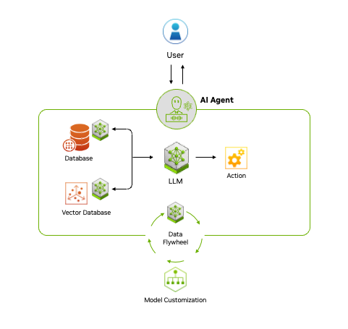
How Does Agentic AI Work?
Agentic AI 使用四步驟流程來解決問題：
感知 Perceive ：人工智慧代理從各種來源收集和處理數據，例如感測器、資料庫和數位介面。這涉及提取有意義的特徵、識別物體或識別環境中的相關實體。
原因 Reason ：大型語言模型充當協調器或推理引擎，可以理解任務、產生解決方案並協調特定功能（如內容創建、視覺處理或推薦系統）的專用模型。此步驟使用檢索增強生成(RAG) 等技術來存取專有資料來源並提供準確、相關的輸出。
行動 Act：透過應用程式介面與外部工具和軟體集成，代理AI可以根據其製定的計劃快速執行任務。可以將護欄(Guardrails)內建到 AI 代理程式中，以協助確保它們正確執行任務。例如，客戶服務 AI 代理可能能夠處理一定金額以下的索賠，而超過該金額的索賠則必須由人工批准。
學習 Learn：Agentic AI 透過回饋迴路(feedback loop)或「資料飛輪 (data flywheel)」不斷改進，其中從其交互作用產生的資料輸入到系統中以增強模型。這種隨著時間推移而適應並變得更加有效的能力為企業提供了推動更好決策和營運效率的強大工具。

Slide 66
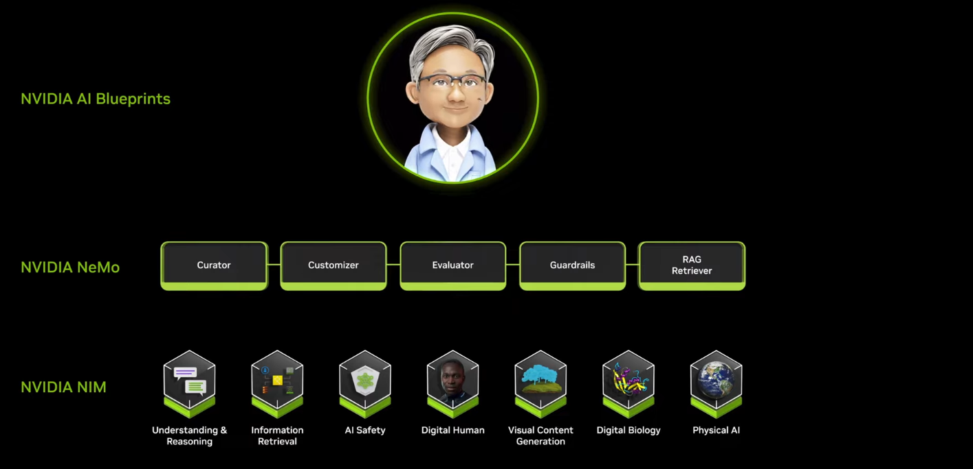
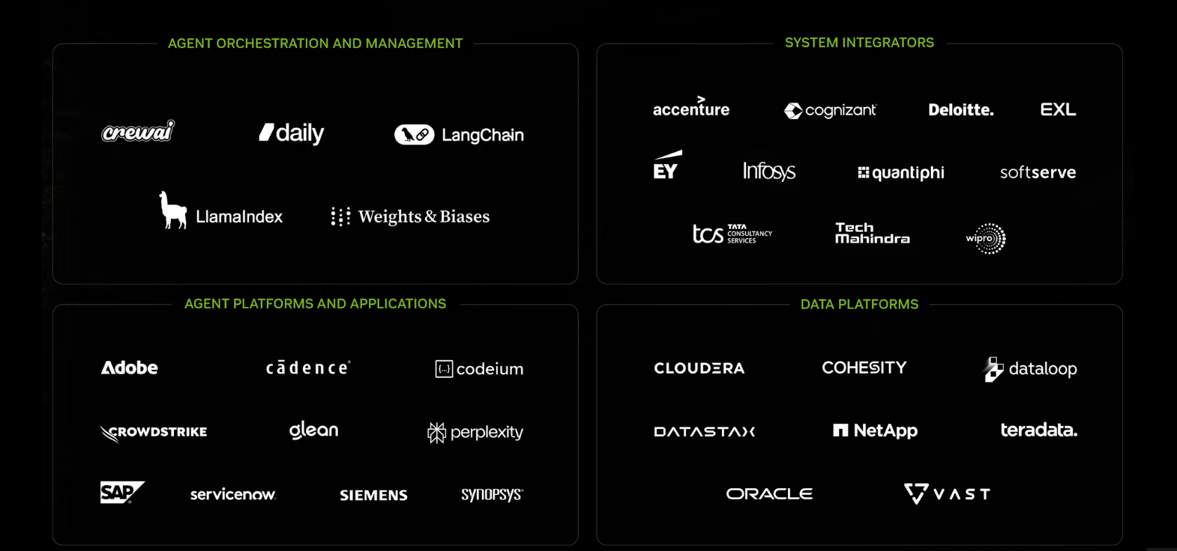
Agentic AI生態系
Nvidia在2025 CES大會中提出了Agentic AI應用開發三層式架構軟體堆疊，協助企業快速實現應用落地，壯大Agentic AI生態系。
Nvidia的Agentic AI架構是以區塊為基礎，最底層是模型預訓練的AI微服務NIM。NIM將GenAI執行所需的模型和軟體進行優化與封裝，並部署於任一環境中。這些微服務涵蓋多種AI模型，例如視覺模型、語言理解模型、語音模型（用於動畫）、數位生物學模型，以及最新的物理AI模型等。
再上一層是NeMo框架，類似數位員工養成的Pipeline，讓Agentic AI能夠擔任多種工作角色，例如創作者、客製化者、評價者、守護者，以及RAG 檢索者，實現多樣化的應用場景。
為了讓Agentic AI具備特定領域的專業技能與知識，Nvidia採用類似員工培訓的方式，對Agentic AI數位勞動力進行優化。
經過培訓的Agentic AI能代理多種工作角色，包括輔助研究助手、虛擬實驗室AI、軟體安全專家、影像分析師、AI銷售代表、客服人員、金融分析師、員工支援以及工廠運維管理者等，滿足各行業的多元需求。

Slide 67
LangChain
https://www.langchain.com/
LangChain是由Harrison Chase於2022年10月推出的開源軟體專案。它已成為LLM開發中最受歡迎的框架之一。LangChain支援Python和JavaScript語言，並與各種LLM一起使用
LangChain提供了一個標準介面，用於將不同的語言模型（LLM）連接在一起，以及與其他工具和資料來源的整合。LangChain還為常見應用程式提供端到端鏈，如聊天機器人、文件分析和代碼生成
LangChain 是開放原始碼的架構，可根據大型語言模型 (LLM) 打造應用程式。 LangChain 提供工具和抽象化，藉以改善模型產生之資訊的客製化程度、準確度和關聯性。例如，開發人員可使用 LangChain 元件建立新提示鏈，或客製化現有的範本。LangChain 還包括其他元件，讓 LLM 無須重新訓練即可取得新資料。
LLM 在於一般情境中回應提示方面十分出色，但在從未受訓練的特定領域中卻難以運作。提示詞是人員用來尋求 LLM 之回應的查詢。例如，LLM 可藉由提供估算來提供有關電腦價格的解答。但是，其無法列出您公司銷售之特定電腦型號的價格。 若要執行此點，機器學習工程師必須將 LLM 與組織的內部資料來源整合，並採用提示詞工程，此為資料科學家將輸入精簡為具有特定結構和情境的生成式模型中的實務操作。
組織可以使用 LangChain 來重新使用 LLM，以適用於網域特定的應用程式，而無需重新訓練或微調。開發團隊可參考專有資訊來建立複雜應用程式，以擴增模型回應。例如，您可使用 LangChain 來建置應用程式，從已儲存的內部文件讀取資料，並將其彙總為對話式回應。您可建立檢索增強生成 (RAG) 工作流程，在提示期間將新資訊引入語言模型。執行如 RAG 之類的情境感知工作流程，可減少模型幻覺並提高回應準確度。

Slide 68
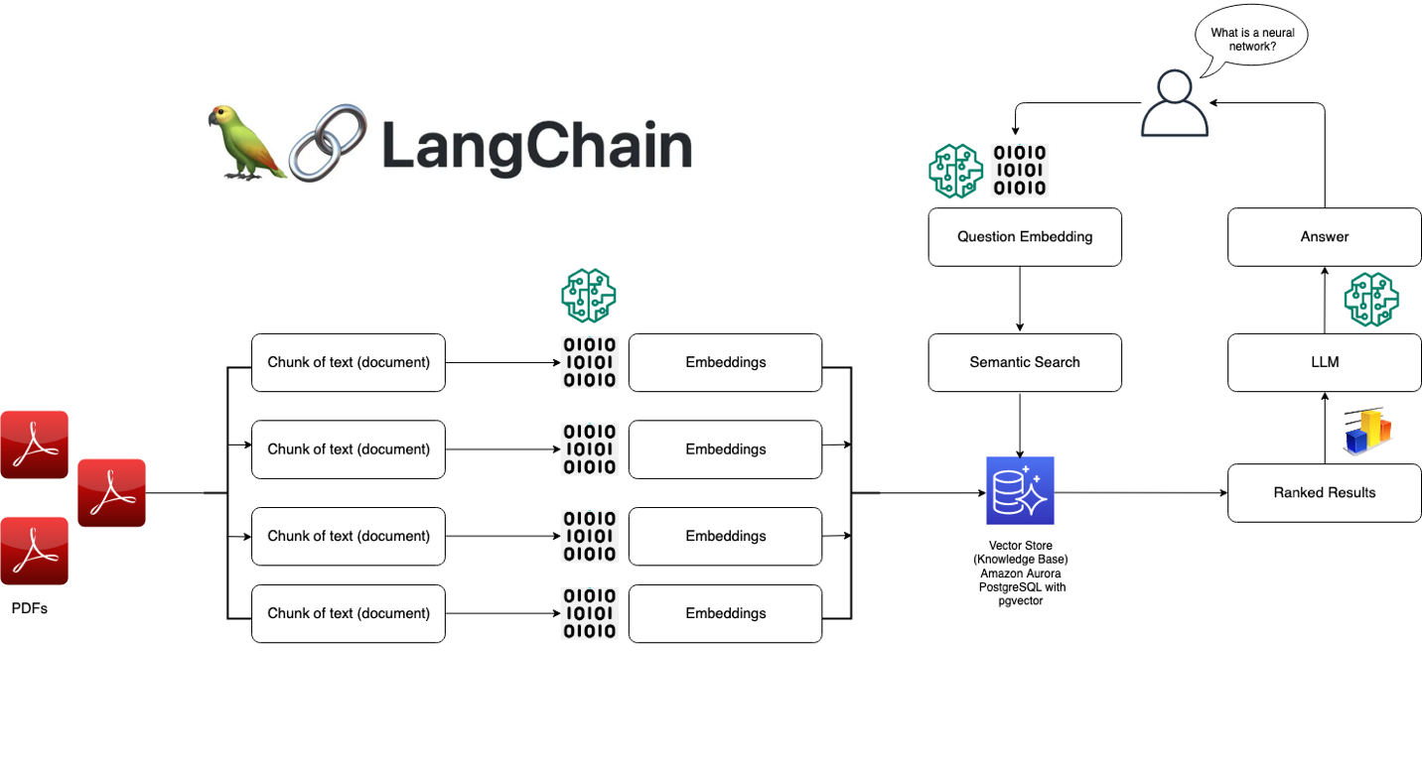
LangChain 根據模組化原則運作，將語言型 AI 系統拆解為可重複使用的元件。這些元件稱為「鏈結」，涵蓋特定功能，例如資料檢索、模型互動和記憶體管理。開發人員可在不同的配置中組合這些鏈結，根據應用程式的獨特需求打造專屬的 LangChain。
LangChain 的核心在於利用分散式架構，讓您能夠以兼顧效率和擴充性的方式處理語言資料。這個架構採用微服務設計，每個鏈結都會以獨立服務的形式運作，方便彈性部署與管理，而且還能完美整合外部服務，包括 LLM 和雲端式資料來源。

Slide 69
AI (LLM) Learning Techniques

Slide 70
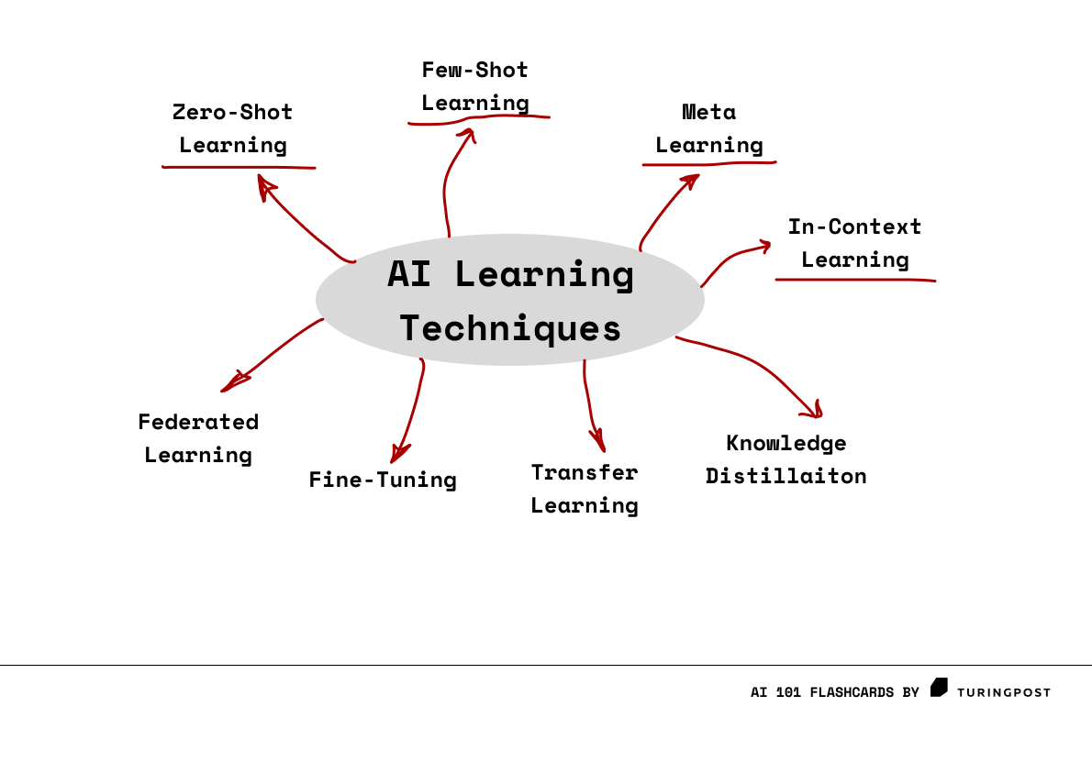
AI Learning Techniques
LLM使用大量標記、未標記或兩種類型的資料集訓練模型的技術。這些技術可以創建準確、穩健的模型，但需要長時間的訓練。同時LLM也使用一些先進的學習技術，使用最少的資料集和訓練使模型適應新任務或類別。這些技術很熱門！
零樣本學習、小樣本學習、元學習和情境學習，以促進人工智慧訓練。每種技術都旨在有效地向模型傳授新訊息，而無需建立龐大的資料集或從頭開始進行訓練。

Slide 71
Meta-Learning 元學習
元學習(Meta-learning) ，就是去學習如何學習（Learning to learn），它可用於訓練人工智慧(AI) 模型以自行理解和適應新的任務。元學習的主要目標是為機器提供有關學習方法的技能。快速的把之前的知識套用在新問題上面。讓機器也有這種「知道如何學習」的能力，Meta-Learning（元學習）的概念開始發展。
與一般的深度學習或強化學習最大的差別在於元學習會先學習一個先驗知識，以利於面對先的任務時能夠適應得更快更好。 機器學習常常在做的事情是調整 hyperparameter，如何調整 hyperparameter 業界嘗試用數千數萬張 GPU 來訓練，而學界沒辦法做，meta learning 就是在幫助我們尋找 hyperparameter; 機器可以自動學參數，那是否可以學習超參數 (hyperparameters)， 像是learning rate 是否也可以透過機器來學習。
傳統的監督式學習透過使用已定義的訓練資料集訓練模型來解決特定任務，與之不同，元學習過程需要各種任務，每個任務都有自己的關聯資料集。從這些多學習事件中，模型獲得了跨任務概括的能力，使其即使在數據很少的情況下也能迅速適應新場景。
元學習演算法是根據其他機器學習演算法的預測和元資料進行訓練的。然後，元學習演算法會產生自己的預測和訊息，這些資訊可用於提高其他機器學習演算法的效能和結果。
Meta Learning 最常被用來解決少量樣本學習的問題，其它相關技術如: 模型無關元學習 (MAML: Model-Agnostic Meta-Learning) 允許模型以最少的資料快速適應新任務。 MAML 在各種任務上訓練模型，使其能夠在呈現新範例時有效地微調其參數。這種適應性對於影像分類和物件偵測中的應用至關重要，因為模型必須從少數實例中進行 一般化（泛化）。

Slide 72
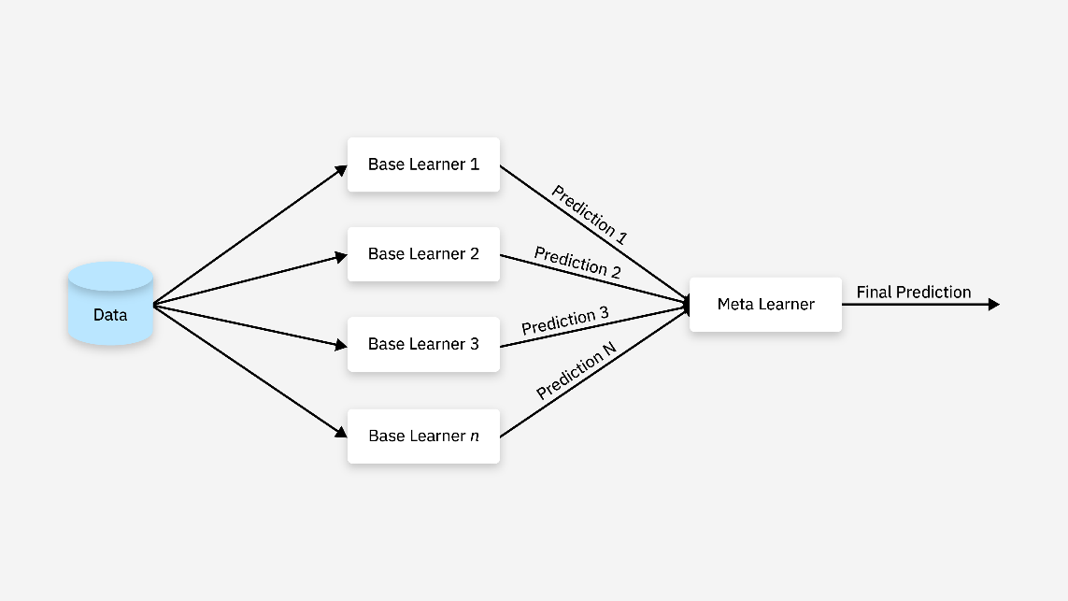
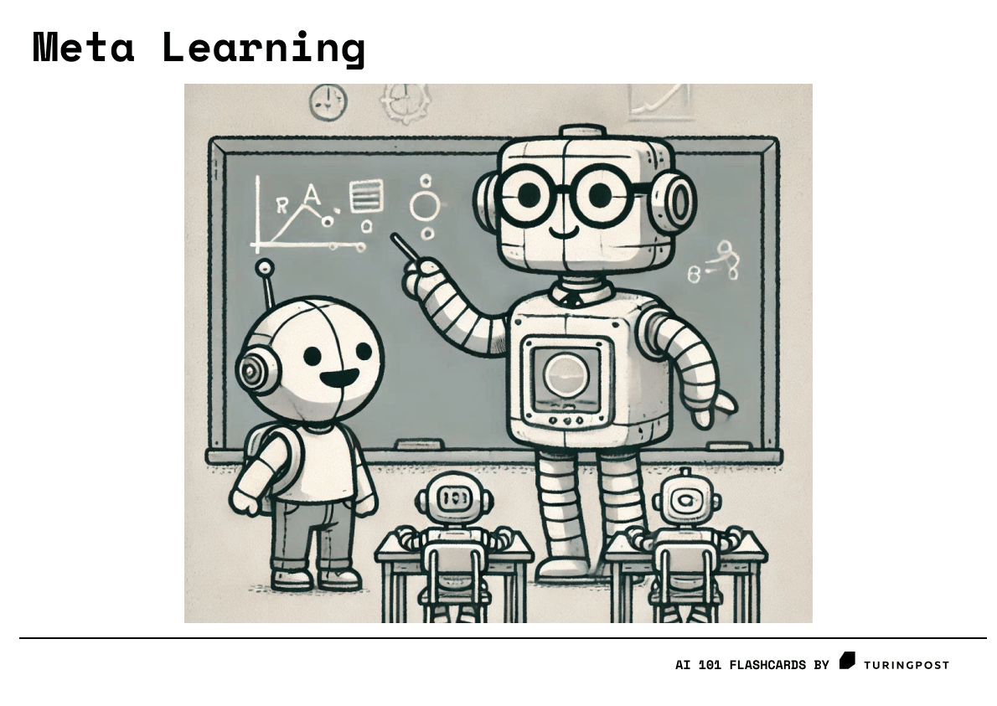
元學習的工作原理
一般ML訓練集與測試集在 Meta Learning 中稱為 Meta-training 與 Meta-testing。而在這兩個集合中又再分為training data與 test data 。
元學習包括兩個關鍵階段：元訓練和元測試。針對這兩個階段，基礎學習器模型在學習過程中會調整和更新其參數。使用的數據集分爲用于元訓練的支持集和用于元測試的測試集。
元訓練
在元訓練階段，基礎學習器模型提供了一系列任務。該模型的目標是發現這些任務中的共同模式，幷獲取可用于解决新任務的廣泛知識。
元測試
在元測試階段，通過向基礎學習模型布置它在訓練時沒有遇到過的任務，來評估它的性能。衡量模型有效性的標準，是它利用所學知識和普遍理解力適應新任務的能力和速度。

Slide 73
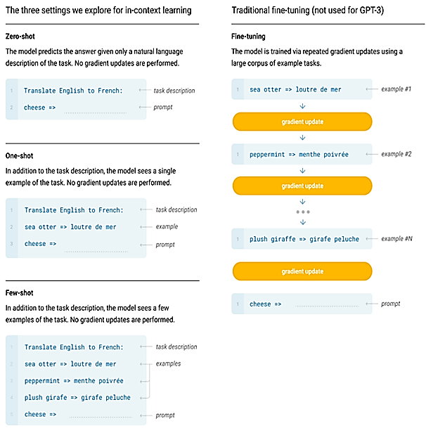
In context learning (情境學習/上下文學習)
最近的模型，如 GPT-3 語言模型（Brown 等人，2020 年）和 Flamingo 視覺語言模型（Alayrac 等人，2022 年）使用了上下文(In context)小樣本學習。即使僅提供「少數」支援範例，模型也能夠做出高度準確的預測。見下圖（取自 Brown 等人，2020 年）。
一般來說，模型在推理時看到的支援範例越多，其效能就越好（但在某個時候，繼續添加更多支援範例並不會提高效能）。然而，考慮到傳統的機器學習模型需要對數千個範例進行訓練，模型僅基於幾個範例就能真正完成任務
這個想法是將模型視為 mesa|meta-optimisers（推理時的優化器）。
它們大致表明模型在推理時執行隱式梯度下降（從而執行隱式微調）。
顯然，梯度下降不會修改模型的權重，但它會修改注意力機制（就像透過修改權重進行微調一樣）。
https://arxiv.org/abs/2212.10559
Why Can GPT Learn In-Context? Language Models Implicitly Perform Gradient Descent as Meta-Optimizers

Slide 74
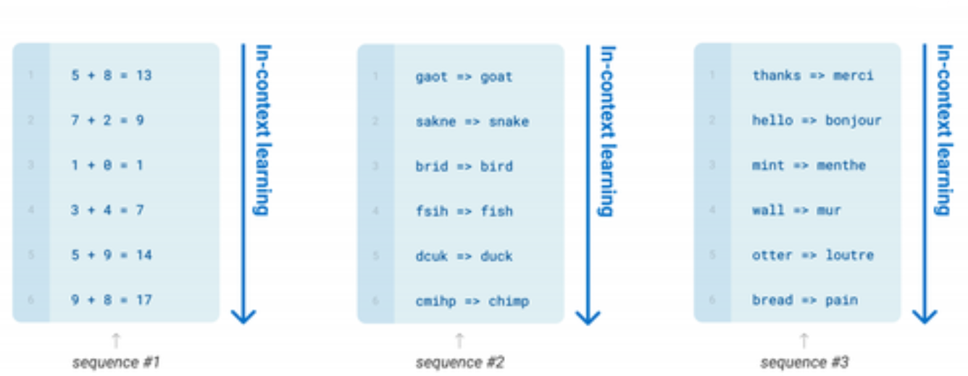

In-Context Learning (ICL)
In-Context Learning 一詞源自 GPT-3 的論文，當時研究人員發現 LLM 訓練到後面，突然開始浮現一種能力，我們只要將範例按照一個固定的格式排好，模型就會自已產生正確答案。這個格式甚至可以非常隨意，只需要前後一致即可。
雖然名稱帶有 Learning 但他並不是一種訓練手法，其本質上是一種被觀察到的現象，然而為何 LLM 會產生 ICL 能力，至今也沒有一個非常好的解釋。現在 ICL 則被當成一種 Prompting (提示)的技巧，廣泛應用於各個領域。
將以上這段 Prompt 丟進 ChatGPT 測試，就會發現模型回覆 "Negative"。我們甚至沒告訴模型我們實際的任務定義是什麼，他就很自然的推理出正確答案。
在 ICL 裡面，可以使用任意格式，只需要前後一致即可

Slide 75
情境學習 和 小樣本學習 有什麼不同？
機器學習主要的類型（監督機器學習、無監督機器學習、半監督式機器學習和強化學習）只能利用訓練資料來學習。也就是說，它們只能解決經過訓練的任務。
規模足夠大的 LLM 已經展示了一種新型的機器學習——情境學習——透過在提示中提供「訓練」範例來學習解決新任務的能力。與前面提到的 ML 類型不同，在 LLM 發送回應後，新學到的技能會被直接遺忘 - 模型權重不會更新。
情境學習是一種提示工程技術，其中提供自然語言演示作為提示的一部分，少量提示是指在提示中提供一些範例。這些似乎都是相似的概念。但與少量提示不同，情境學習並不意味著只給幾個例子。
小樣本學習是一種通用的機器學習方法，它使用 參數自適應 來透過有限數量的 監督範例 以學習任務的最佳模型參數（Wang and Yao，2019）。
相較之下，情境學習 不需要參數更新，而是直接在預先訓練的 LLM 上執行。
然而，在LLM使用中，若以少數範例來做提示，也是小樣本學習（Few-shot Learning ），或稱小樣本提示（ Few-shot prompting ） ，此時不會更動到模型參數

Slide 76
遷移學習
（微調）
不更新模型權重
更新模型權重
提示工程方法
情境學習（ICL）
Few-shot 小樣本學習
One-shot 一次學習
Zero-shot 零樣本學習

Slide 77
情境學習/上下文學習 可採用的三種方法 ( three approaches to in-context learning.)
Few-shot 小樣本學習: 少量學習是一種方法，其中使用者在提示中包含幾個範例來展示預期的答案格式和內容。這些範例提供了手頭任務的一些實例，允許模型從中學習並根據有限的接觸做出預測。範例的數量可能有所不同，但通常在 0 到 100 之間，具體取決於單一提示允許的最大輸入長度。
One-shot 一次學習: 一次性學習是一種在提示中僅提供一個範例來演示所需任務的方法。與涉及多個範例的少樣本學習不同，一次性學習依賴單一實例來訓練模型並根據該唯一範例做出預測。
Zero-shot 零樣本學習: 零樣本學習是一種在生成呼叫期間不向模型提供任何範例的方法。相反，僅將任務或請求作為輸入。預計該模型將僅根據對任務的理解來產生反應，而無需對範例進行任何特定的訓練。
情境學習(In-context learning)是 GPT 模型用來執行各種任務的強大技術。它允許模型根據提示中提供的自然語言指令和範例理解並產生回應。無論是小樣本學習、一次性學習或零樣本學習，每種方法都有其獨特的優點和應用。
基於少樣本學習的提示使模型能夠從少量範例中學習，從而減少了對大量特定任務訓練資料的需求。
一次性學習提示僅依靠單一範例來訓練模型。儘管更具挑戰性，但它在獲取多個範例困難或耗時的情況下很有用。
零樣本學習提示要求 GPT-3 模型僅依賴任務或請求，而不需要具體的範例。它展示了模型利用其已有的知識和理解來產生回應的能力。雖然方便，但零樣本學習的準確性取決於模型的預訓練和任務的複雜性。

Slide 78

小樣本學習 Few-shot 範例
在這個例子中 --小樣本提示（ Few-shot prompting ） ，我們提供了獅子、海豚和大象的描述作為例子。模型可以從這些範例中學習並理解描述的預期格式和內容。基於這個小樣本學習，我們要求模型為企鵝、長頸鹿和獵豹生成描述。該模型利用從提供的範例中獲得的知識為這些動物產生準確的描述，即使它尚未專門針對此任務進行微調。
透過使用少量學習方法，我們可以用相對較少的範例獲得有意義的結果，從而減少準確預測所需的特定任務資料量。然而，值得注意的是，小樣本學習可能不如專門針對當前任務微調的模型那麼準確。

Slide 79

一次學習 One-shot 範例
在一次性學習中，模型依賴初始範例和給定的上下文。
它正確回答後續問題的能力取決於它在訓練期間使用該單一範例的理解和概括能力。

Slide 80

零樣本學習 Zero-shot 範例
這是一個代表 GPT 模型零樣本學習的提示範例。請注意，沒有提供上下文或範例。這個提示是一個直接的問題，GPT-3 模型有望根據其知識回答：
零樣本學習允許模型根據其先前存在的知識和對給定任務的理解做出預測。它使模型無需針對具體範例進行微調即可提供回應。
然而，值得注意的是，零樣本學習的準確性會根據模型的預訓練和任務的複雜性而改變。

Slide 81

半監督式學習和小樣本學習之間的差異
雖然 二者都旨在利用有限的數據來提高學習效率，但它們的運作原理卻不同。小樣本學習 專注於從一些標記的範例中學習，通常利用元學習技術 從這些稀疏樣本中進行一般化（泛化）。
相較之下，半監督式 利用大量未標記資料和一小組標記範例，旨在從未標記資料中提取有用的表示以提高模型效能。
FSL半監督式學習:
Learns from a few labeled instances.
Often employs meta-learning strategies.
Aims for rapid adaptation to new tasks.
SSL小樣本學習:
Combines labeled and unlabeled data.
Focuses on representation learning from unlabeled data.
Typically requires more data to achieve robust performance.

Slide 82

少量微調 (Fine-tune) 與 情境學習 (In-context learning)：
少量微調和情境學習是預訓練語言模型任務適應的兩種替代策略。
最近，由於上下文學習簡單且域外泛化能力增強，它比微調更受歡迎，而且有大量證據表明，微調模型能夠發現虛假相關性。
不幸的是，先前對這兩種方法的比較是使用不同大小的模型進行的。這引發了一個問題：
觀察到的微調模型的較弱的域外泛化是微調的固有屬性還是實驗設定的限制？
在比較了小樣本微調和上下文學習對挑戰資料集的泛化，同時控制所使用的模型、範例數量和參數數量，範圍從 125M 到 30B。 結果顯示：
經過微調的語言模型實際上可以很好地推廣到領域之外。我們發現這兩種方法具有類似的泛化能力；它們表現出很大的變化，並且依賴模型大小和範例數量等屬性

Slide 83

標記(Token)是什麼嗎?
https://medium.com/seaniap/%E4%B8%80%E5%80%8B%E5%AD%97%E7%AD%89%E6%96%BC%E4%B8%80%E5%80%8Btoken%E5%97%8E-2d35c46dcb4c
在大型語言模型LLM的世界裡，這些 token (代幣/標記/令牌/發言權/通證) 幫助模型處理您給它的文字。就像把一篇文章中的文字拆分成一個個的詞彙和符號，每一個token都扮演著解開這個語言之謎的關鍵角色。為什麼一個字並不總是代表一個token？
換言之，當我們向LLM模型輸入一段文字時，這段文字就會先被拆解成一串串的token，就像是一個個獨立的密碼片段。
而在OpenAI的API中，這些token不僅僅是文字處理的基礎單位，它們還是計算成本的關鍵。每一次當您傳送訊息給API，或者API回應您的訊息時，它們都會細心計算使用了多少個token。
以GPT-3.5為例，每1000個token的費用大約是0.002美元，大約約是0.2美分。
GPT-4的費用則比較高，達到了每1000個token六美分。
這些模型對於prompt提示也會收費，而這裡的「提示」，或者說所輸入token，通常成本較低。
理解token就像是掌握了一把解開現代數字語言之謎的鑰匙。這些小小的符號，不僅是我們與智慧型模型對話的基礎，也是衡量我們在這個智慧型世界中所付出代價的單位。

Slide 84
評估大型語言模型

Slide 85

評估大型語言模型
WER（單字錯誤率）：有一組基於 WER 的指標，用於測量編輯距離 𝑑（𝑐，𝑟），即將候選字串轉換為參考字串所需的插入、刪除、替換和可能的轉置次數。

Slide 86

Key Metrics for LLM Evaluation
評估LLM需要採取綜合方法，採用一系列措施來評估其表現的各個方面。
1. 準確度和性能指標: 準確衡量績效是了解 LLM 能力的重要一步。
a. 困惑度(Perplexity): 是評估和衡量 LLM 預測序列中下一個單字的能力的基本指標。我們可以這樣計算：
機率 (Probability)：首先，模型計算句子中每個單字出現的機率。
逆概率 (Inverse probability)：我們取該機率的相反數。例如，如果一個單字具有很高的機率（意味著模型認為它很可能），那麼它的逆機率就會較低。
標準化 (Normalization)：然後，我們對測試集（我們正在測試模型的文字）中的所有單字取這個逆機率的平均值。
困惑度分數越低，表示模型對下一個單字的預測越準確，反映出更好的表現。本質上，它量化了機率分佈或預測模型預測樣本的準確性。對於 LLM，較低的困惑度意味著模型對其單字預測更有信心，從而產生更連貫、更符合上下文的文字。
Ps. 準確度是分類任務中廣泛使用的指標，表示模型正確預測的比例。雖然這是一個典型的直覺指標，但在開放式生成任務中，它往往會產生誤導。 例如，在產生有創意或有脈絡細微差別的文字時，輸出的「正確性」並不像情緒分析或主題分類等任務那麼容易定義。因此，雖然準確性對於特定任務很有用，但在評估 LLM 時應該與其他指標相輔相成。

Slide 87

Key Metrics for LLM Evaluation
b. BLEU/ROUGE 分數
BLEU（Bilingual Evaluation Understudy--雙語評估互補）和 ROUGE（Recall-Oriented Understudy for Gisting Evaluation--以回憶為導向的概括評估互補）分數用於透過將生成的文本與參考文本進行比較來評估生成的文本的品質。
BLEU 的核心在於準確率：BLEU 演算法會比較自動翻譯的連續片語與它在參考翻譯中找到的連續片語，並以加權方式計算相符項數目。 這些相符項與位置無關。 相符程度越高，與參考翻譯的相似度就越高，分數也就越高。 可理解度和文法的正確性不會列入考量。 如果機器翻譯使用與人工翻譯完全相同的字詞，就會獲得較高的 BLEU 分數。例如，如果人類的參考是“貓在墊子上”，而機器輸出是“貓坐在墊子上”，那麼 BLEU 分數會很高，因為許多單字重疊。
ROUGE 專注於回憶：它檢查機器生成的文本是否捕捉了人類參考的所有重要思想。假設人工撰寫的摘要是「研究發現，經常運動的人血壓往往較低」。如果 AI 產生的摘要是“運動與降低血壓有關”，ROUGE 會給予其高分，因為儘管措辭不同，但它抓住了要點。
這些指標對於機器翻譯、摘要和文字生成等任務非常有用，可以定量評估模型輸出與人類生成的參考文本的匹配程度。

Slide 88


BLEU 分數按照n-gram 匹配的原理運行。 N-gram 是文字中「n」個單字的連續序列。例如，句子「The cat sat on the mat」包含以下二元詞組 (2-gram)：「The cat」、「cat sat」、「sat on」、「on the」和「the mat」。
BLEU 計算候選文本中 n-gram 與參考文本相比的準確率。精度越高，表示 n-gram 的重疊度越大，表示候選和參考之間的相似度越高。

Slide 89
Key Metrics for LLM Evaluation
b. BLEU/ROUGE 分數
BLEU（Bilingual Evaluation Understudy--雙語評估互補）和 ROUGE（Recall-Oriented Understudy for Gisting Evaluation--以回憶為導向的概括評估互補）分數用於透過將生成的文本與參考文本進行比較來評估生成的文本的品質。
BLEU 的核心在於準確率：BLEU 演算法會比較自動翻譯的連續片語與它在參考翻譯中找到的連續片語，並以加權方式計算相符項數目。 這些相符項與位置無關。 相符程度越高，與參考翻譯的相似度就越高，分數也就越高。 可理解度和文法的正確性不會列入考量。 如果機器翻譯使用與人工翻譯完全相同的字詞，就會獲得較高的 BLEU 分數。例如，如果人類的參考是“貓在墊子上”，而機器輸出是“貓坐在墊子上”，那麼 BLEU 分數會很高，因為許多單字重疊。
ROUGE 專注於回憶：它檢查機器生成的文本是否捕捉了人類參考的所有重要思想。假設人工撰寫的摘要是「研究發現，經常運動的人血壓往往較低」。如果 AI 產生的摘要是“運動與降低血壓有關”，ROUGE 會給予其高分，因為儘管措辭不同，但它抓住了要點。
這些指標對於機器翻譯、摘要和文字生成等任務非常有用，可以定量評估模型輸出與人類生成的參考文本的匹配程度。

Slide 90






Rouge 主要用於將電腦產生的文字摘要與參考（即人工產生的）摘要進行比較。 Rouge 主要用於評估文字摘要任務。 Rouges 指標的值範圍是 0 到 1。1 表示分數較高，表示電腦產生的摘要和參考摘要具有較高的相似度。
Rouge-1、Rouge-2 和 Rouge-L 以不同的細微度比較了兩個摘要。
Rouge-1 為何具有欺騙性？
這種評估方法只是匹配參考詞，沒有考慮詞的位置。
Rouge-2 的公式與 rouge-1 相同，
但這次我們採用一對單字，即二元詞組而不是單元詞組。這個二元詞組在某種程度上彌補了Rouge-1的詞位置問題。

Slide 91





Rouge-L
與 rouge-1 和 rouge-2 不同，Rouge-L 不會研究單字或二元詞組，而是匹配參考和人工生成的文本中的 LCS（longest common subsequence最長公共子序列）。

Slide 92
Key Metrics for LLM Evaluation
2. 偏見和公平指標 Bias and fairness metrics :
確保公平並減少LLM的偏見對於公平的申請至關重要。
人口平等 Demographic parity:
人口均等性顯示模型的表現在不同的人口群體中是否一致。它評估按種族、性別或年齡等屬性定義的群體中正向結果的比例。實現人口平等意味著模型的預測不會偏向任何特定群體，從而確保其應用的公平性和公正性。
平等機會 Equal opportunity:
平等機會關注的是模型的錯誤是否均勻分佈在不同的人口群體中。它評估每個組別的假陰性率，驗證模型不會對某些人口統計數據產生不成比例的失敗。對於公平和平等存取至關重要的應用程式（例如招聘演算法或貸款審批流程），這項指標至關重要。
反事實公平 Counterfactual fairness:
反事實公平性評估如果某些敏感屬性不同，模型的預測是否會改變。這涉及產生反事實例子，其中敏感屬性（例如性別或種族）被改變，同時保持其他特徵不變。如果模型的預測根據這種改變而改變，則表示與敏感屬性相關的偏差。反事實公平對於識別和減輕其他指標可能無法顯現的偏見至關重要。

Slide 93


Slide 94
Human as a judge人類作為法官
這通常是透過先給人類分配任務、提示模型，然後根據指南對模型答案進行評分或對幾個輸出進行排名來完成的。
使用人類作為評判者可以研究更複雜的任務，並且比自動化指標具有更大的靈活性。由於人工輸入提示是新的，它還可以防止大多數污染情況。最後，它與人類的偏好有相關性，這實際上是原本就是要被納入評估的！
氛圍檢查(Vibes-checks) ，指社群中的部分成員單獨進行的手動評估，通常是在未公開的提示下進行的，目的是總體「感覺」模型在許多用例中的表現，這些用例包括從編碼到所寫內容的品質。它們通常在 Twitter 和 Reddit 上分享，大多是軼事證據，並且往往對確認偏誤高度敏感（換句話說，人們傾向於找到他們尋找的東西）。然而，有些人一直在嘗試進行更有條理的氛圍檢查評估
競技場 (Arena) ，利用社群回饋來建立大規模的模型排名就是我們所說的競技場。一個眾所周知的例子是LMSYS 聊天機器人競技場，社群使用者被要求與模型聊天，直到他們發現一個比另一個更好。然後將投票匯總到 Elo 排名（匹配排名）中，以選出「最佳」模型。這種方法的明顯問題是主觀性很強——很難用廣泛的指導方針強制許多社區成員做出一致的評分，特別是因為註釋者的偏好往往受文化的約束（例如，不同的人喜歡不同的討論主題）。
系統註釋 ( systematic annotations)，即你為付費選定的註釋者提供極其具體的指導，以盡可能地消除主觀偏見（這是ScaleAI和大多數資料註釋公司使用的方法）。然而，它很快就會變得極其昂貴，因為你必須對你想要評估的每個新模型以連續和非自動的方式繼續進行評估，並且它仍然可能受到人類偏見的影響

Slide 95

Model as a judge 模型作為法官
為了降低人工註釋者的成本，有些人研究使用模型或衍生成果（最好與人類偏好一致）來評估模型的輸出。
分級方法有兩種：
使用通用的、高效能模型
使用經過專門訓練以區分偏好資料的小型專家模型
前一種方法給出的結果與人類偏好有很好的相關性，但是大多數足夠強大的模型往往是閉源的，因此容易受到 API 背後變化的影響，並且無法解釋。
LLM 作為評審有幾個很大的限制：
他們在對答案進行評分時傾向於自己的輸出，不善於提供一致的分數範圍（儘管你可以透過在提供分數之前要求模型解釋其推理來改進這一點），並且實際上與人類的排名並不那麼一致。
Amazon Bedrock Model Evaluation 上的 LLM-as-a-judge 提供了用於評估和優化 AI 模型效能的全面端到端解決方案。此自動化流程利用 LLM 的強大功能來評估多個指標類別的回應，提供可顯著改善您的 AI 應用程式的見解。

